Slide 1
ESTADOS UNIDOS.-LA VUELTA AL MUNDO EN 885 JARDINES.-Stan hywet y Naumkeag in Stockbridge, Massachusetts.
Selección de textos y fotografías por.-
JOSE ELIAS BONELLS

Slide 2
Stan Hywet.-
Stan Hywet Hall & Gardens (70 acres) , con jardines, situados en 714 Portage Norte Camino en Akron, Ohio .
Se sitúa en el duodécima en el listado de casas grandes de los Estados Unidos .
La finca fue construida entre 1912 y 1915 para la FA Seiberling , fundador de la Goodyear Tire and Rubber Company , y su esposa, Gertrude Penfield Seiberling.
Ellos le dieron el nombre de Stan Hywet, antiguo nombre inglés para "cantera" o "piedra de cantería," para reflejar el uso anterior del sitio y la característica más prominente de la finca.

Slide 3
El arquitecto Charles Sumner Schneider diseñó el Revival Tudor casa, con Hugo F. Huber como decorador de interiores.
La mayoría de los muebles provenían de la ciudad de Nueva York , pero algunos fueron adquiridos en Inglaterra .
Los terrenos de la propiedad, originalmente cerca de 3.000 acres (12 km 2) en la extensión, fueron diseñados entre 1911 a 1915 por el arquitecto paisajista Boston Warren H. Manning , y siguen siendo hoy en día uno de los mejores ejemplos de su trabajo.
El jardín Inglés fue rediseñado en 1929 por el conocido arquitecto paisajista Ellen Biddle Shipman ".

Slide 4
En 1957, la familia Seiberling donó Stan Hywet a una organización sin fines de lucro para su preservación.
Ahora es un museo de la casa y finca histórica, abierta en temporada para el público, de acuerdo con la inscripción de piedra por encima del Pazo puerta principal, " Non solum nobis ", que significa" No para nosotros solos ".
Tres casas de campo inglesas sirvieron de inspiración para 65 habitaciones mansión de Stan Hywet: Compton Wynyates , Ockwells Manor , y Haddon Hall .
Grandes jardines dentro de la finca incluyen el abedul Allee Vista, Desayunador Jardín, Dell, Jardín Inglés, árbol plano de Londres Allee, Grape Arbor, Gran Jardín, Great Meadow, Jardín Japonés, Laguna, y West Terrace.

Slide 5
La más grande de las piscinas del Lagoon mide (4,6 m) de profundidad y fue creado a partir de la cantera del sitio.
La finca también incluye un invernadero, el Conservatorio Corbin, diseñado por el arquitecto Charles Schneider.
El Conservatorio Corbin, replicado desde el diseño del edificio original, se abrió al público en 2005 dos pistas de tenis, croquet y tenis roque, rutas a caballo y una piscina cubierta y un gimnasio, fueron algunos de los puntos de venta recreativas disponibles para los Seiberlings y su huéspedes de la casa.
Stan Hywet Hall and Gardens acoge el clásico anual, la antigüedad y la Collector Car Show cada año el Día del Padre, y el Festival de Shakespeare de Ohio.

Slide 6
Stan Hywet Hall and Gardens está abierto de martes a domingo, de 1 de abril hasta el 30 de diciembre está cerrado al público los lunes, excepto el Memorial Day y Labor Day.
Se cobra una cuota de entrada.

Slide 7
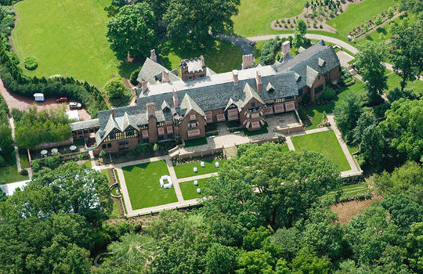
Notes:
Stan Hywet Hall & Gardens Akron.-California.-

Slide 8
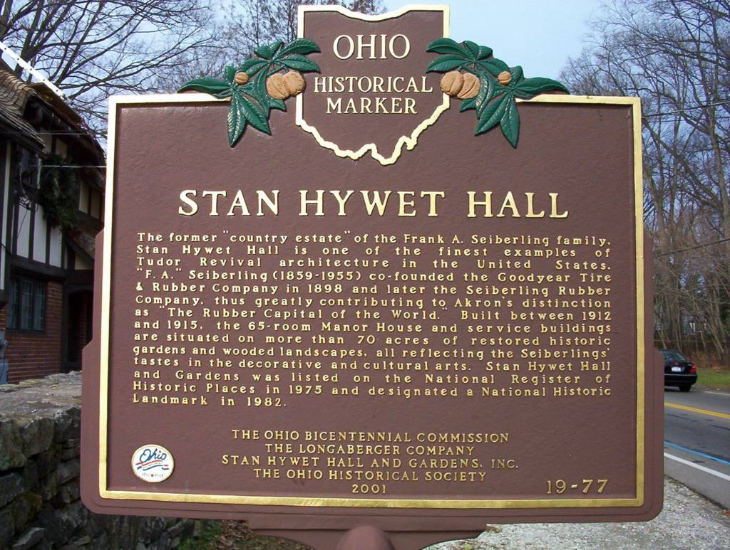
Notes:
Stan Hywet Hall & Gardens Akron.-California.-

Slide 9
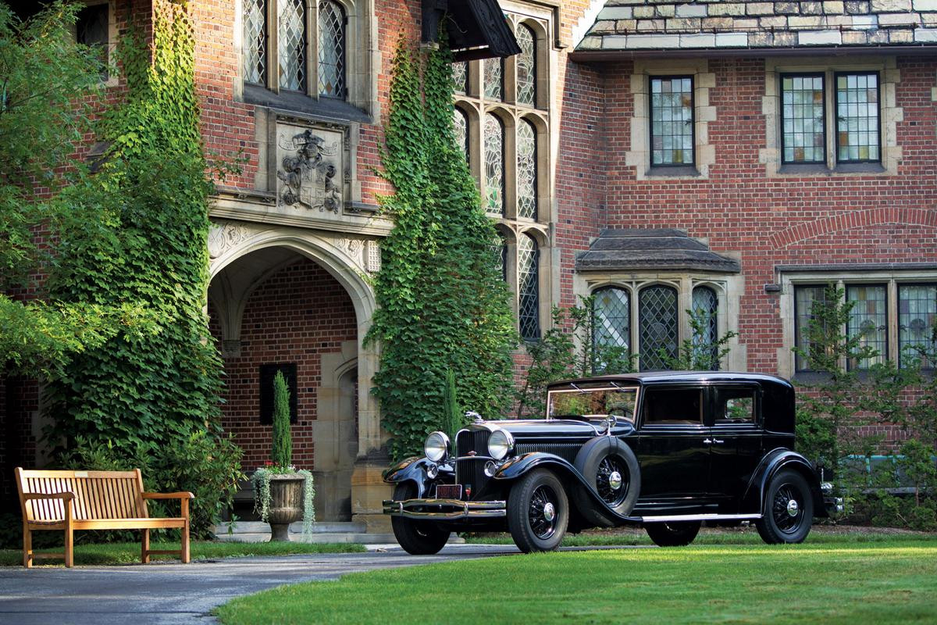
Notes:
Stan Hywet Hall & Gardens Akron.-California.-

Slide 10
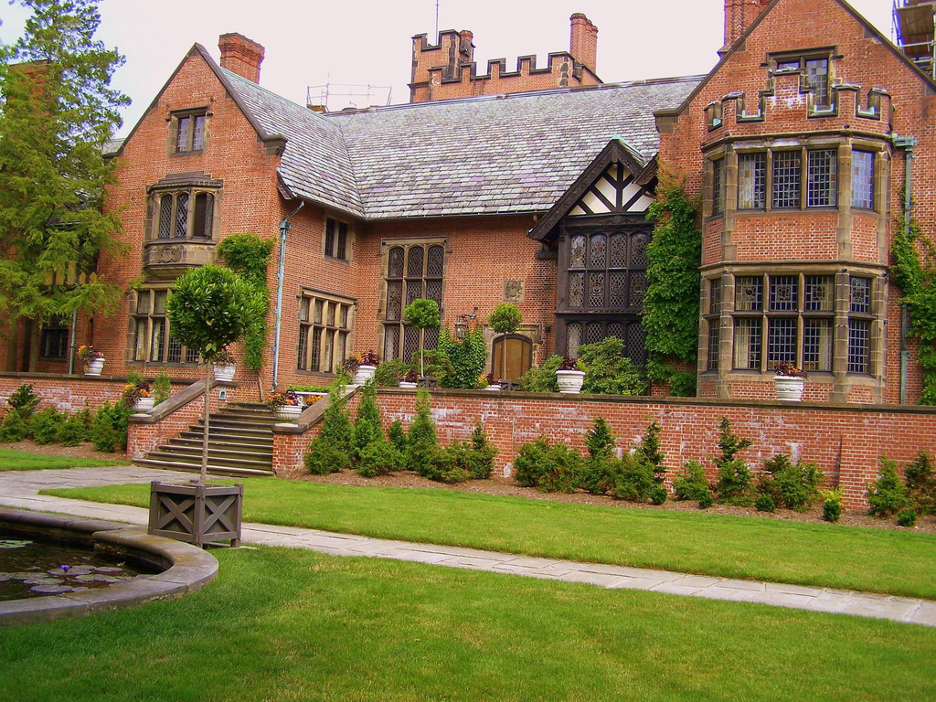
Notes:
Stan Hywet.-

Slide 11
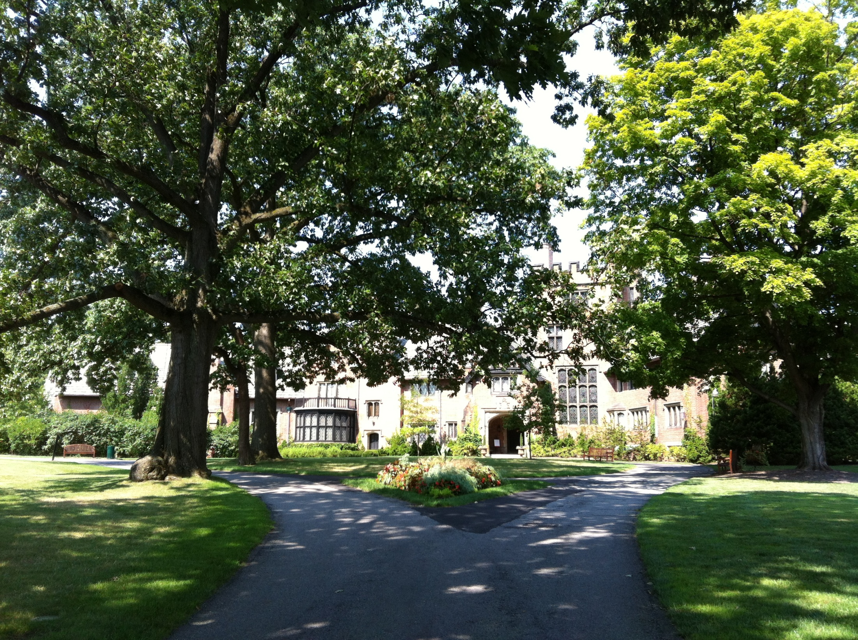
Notes:
Stan Hywet Hall & Gardens Akron.-California.-

Slide 12
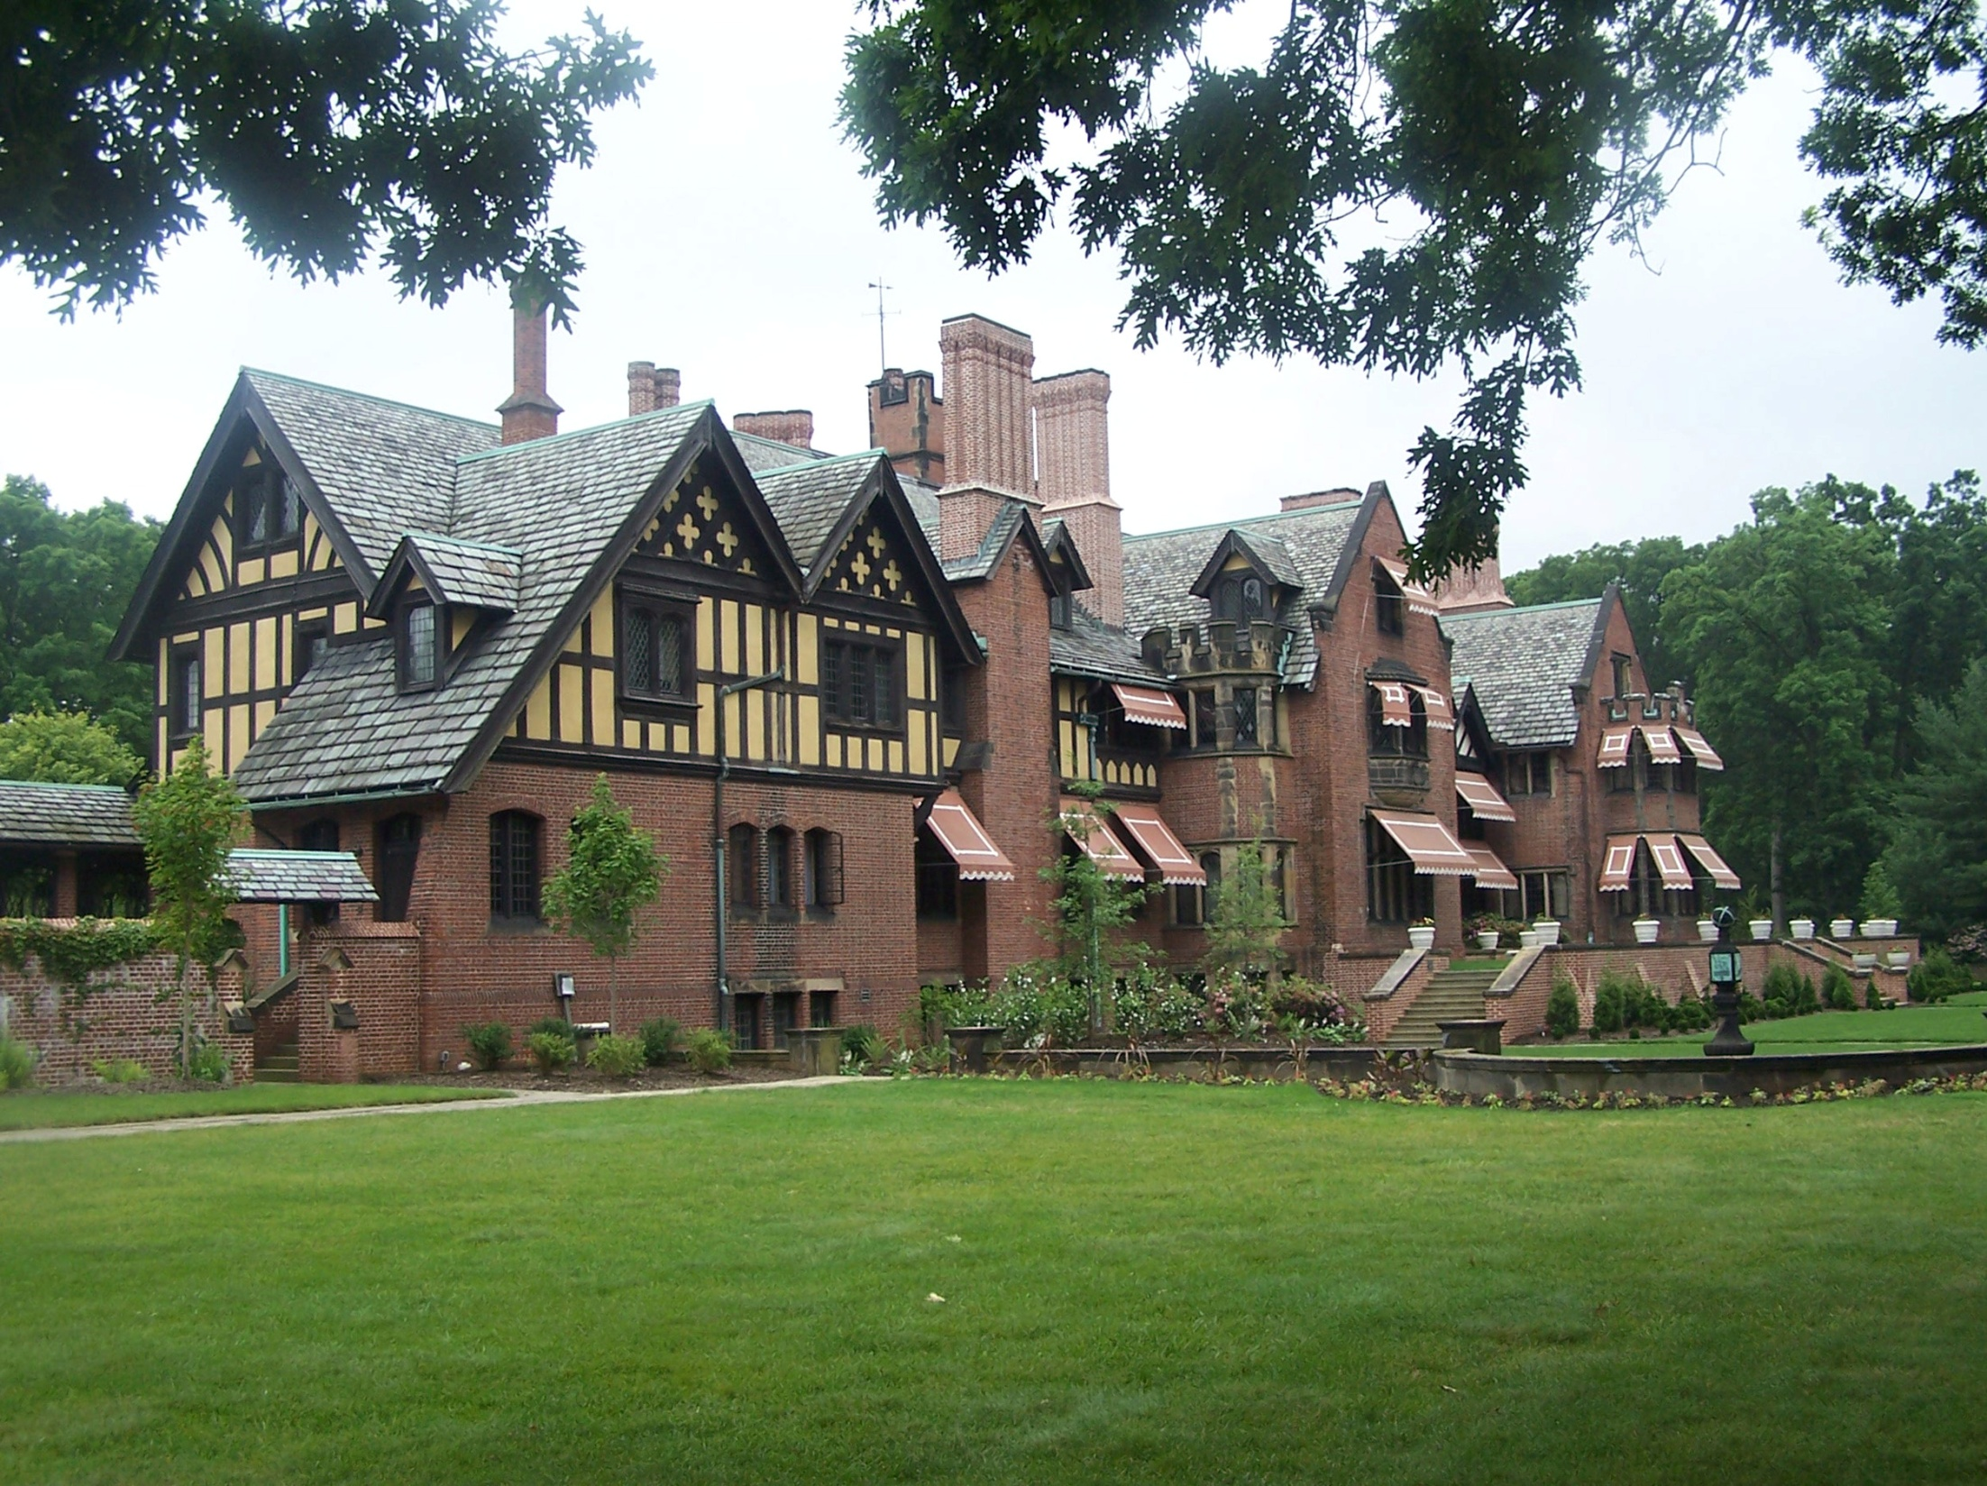
Notes:
Stan Hywet Hall & Gardens Akron.-California.-

Slide 13
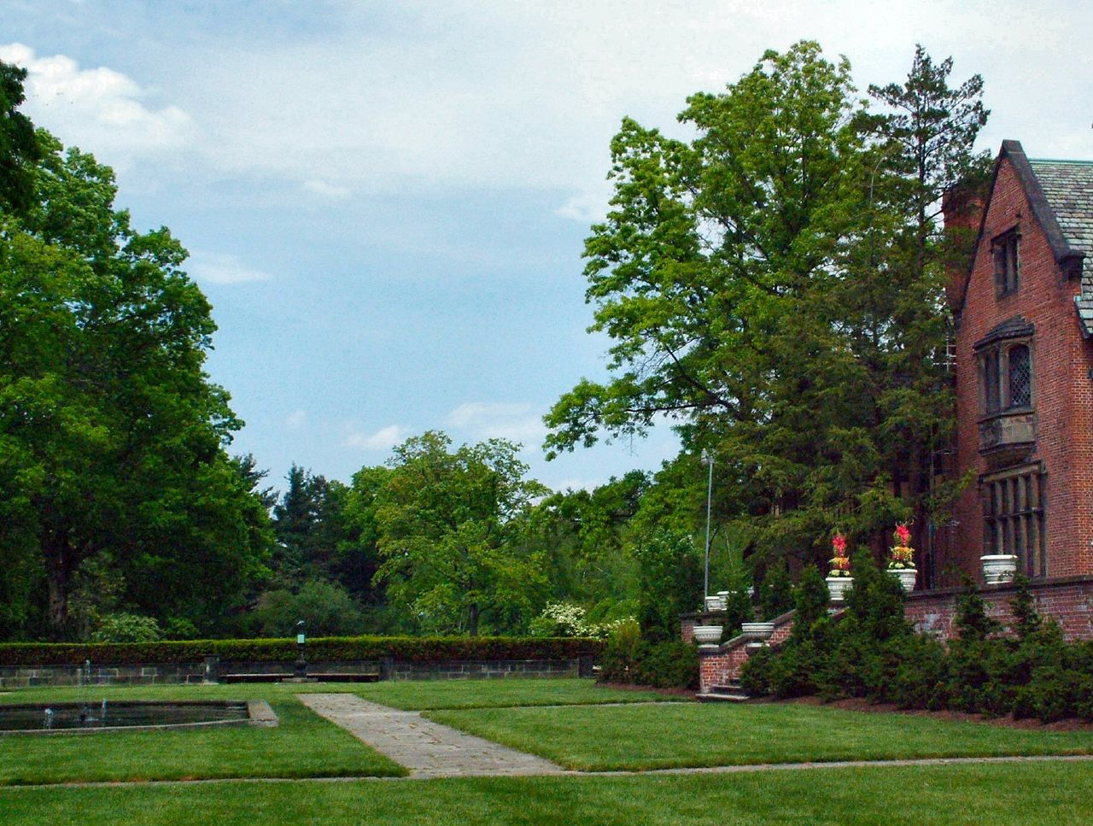
Notes:
Stan Hywet.-

Slide 14
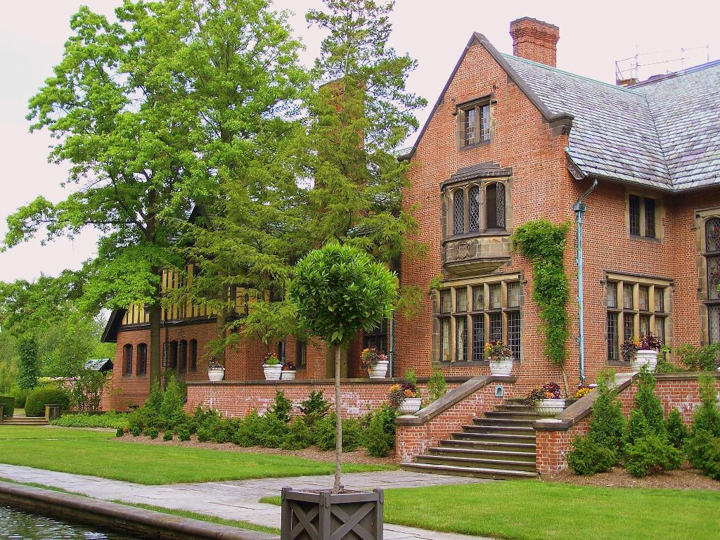
Notes:
Stan Hywet.-

Slide 15
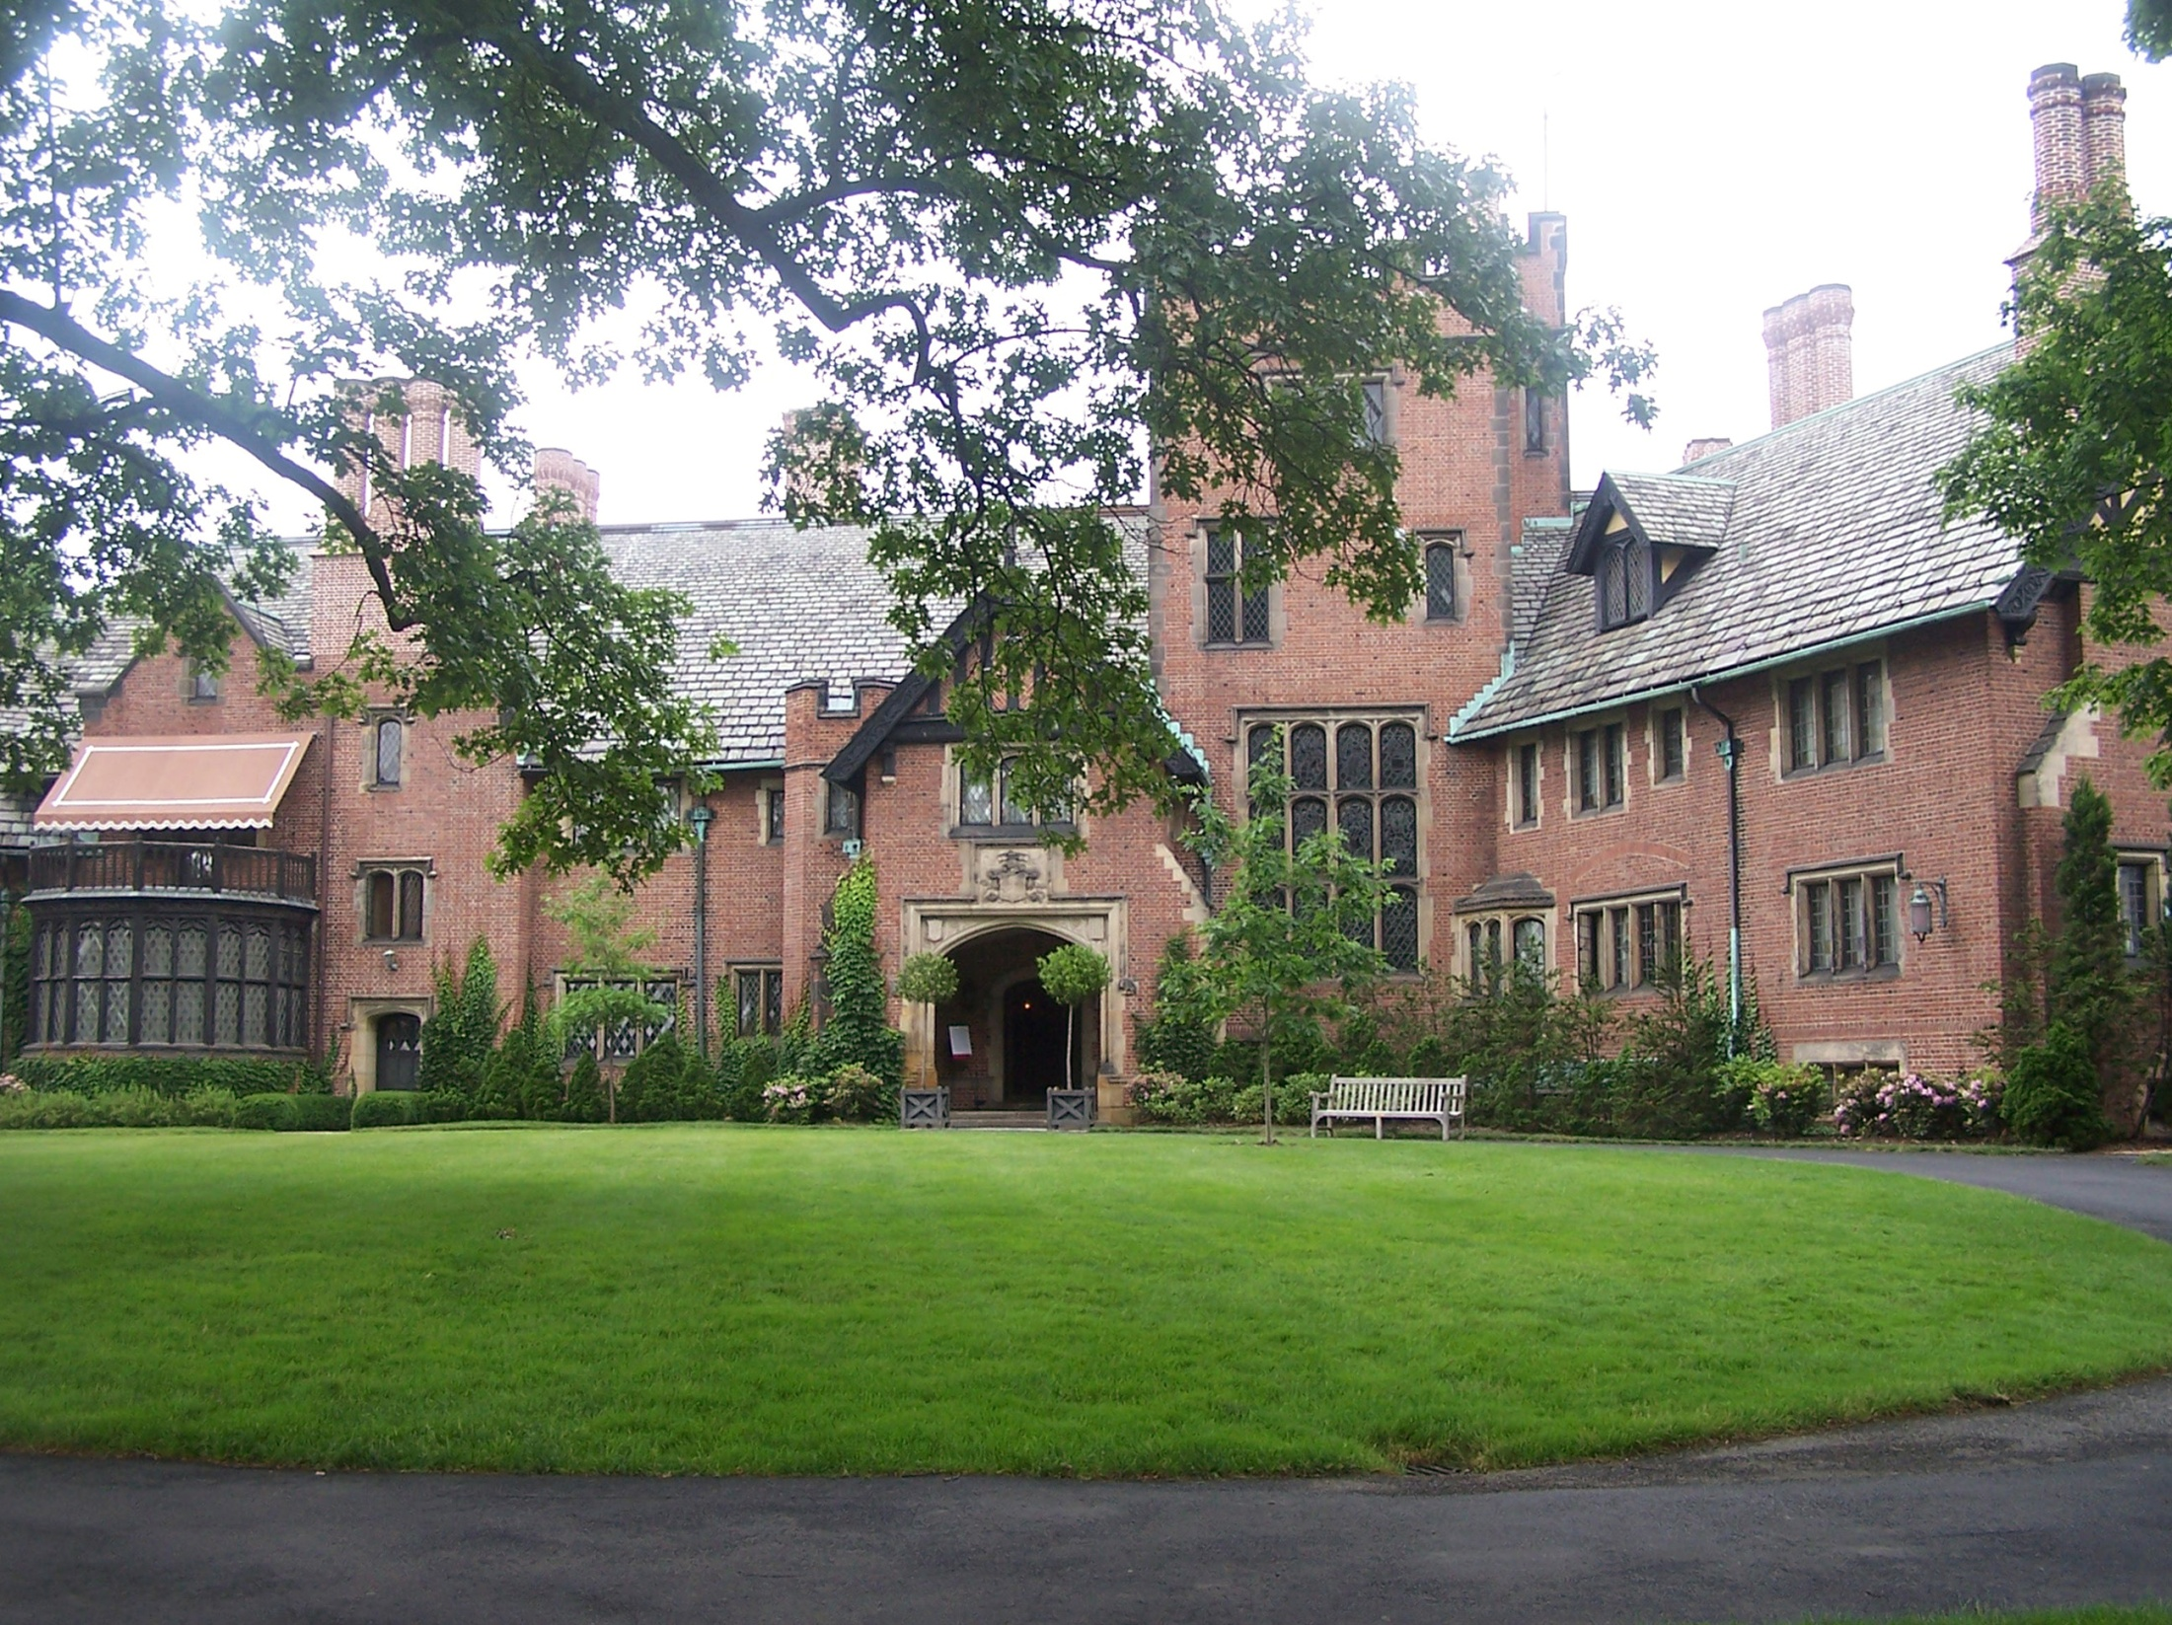
Notes:
Stan Hywet.-

Slide 16
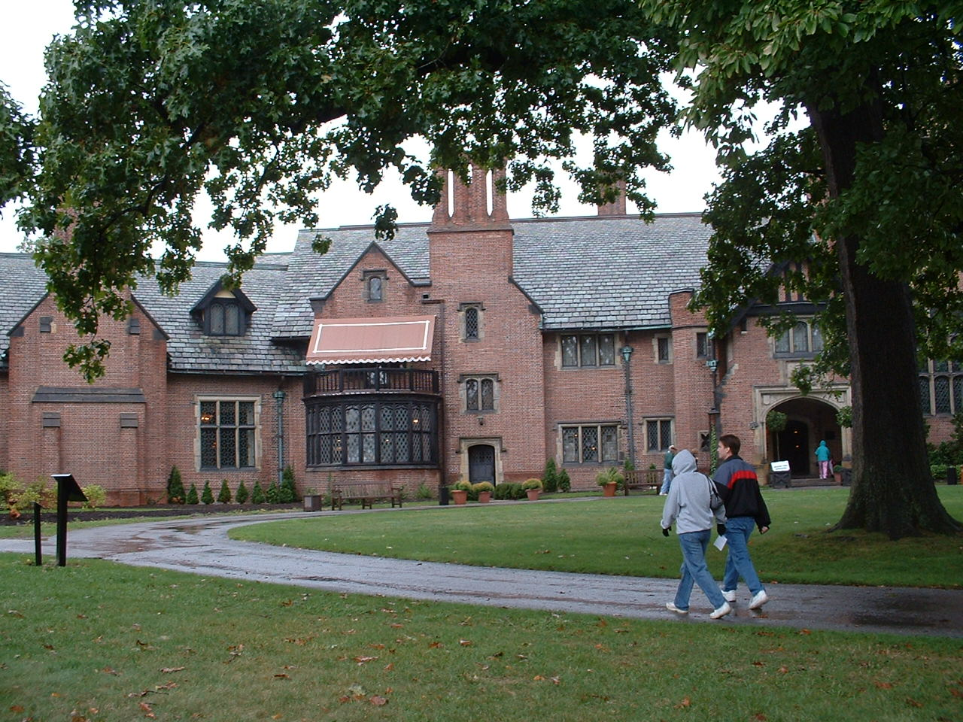
Notes:
Stan Hywet.-

Slide 17
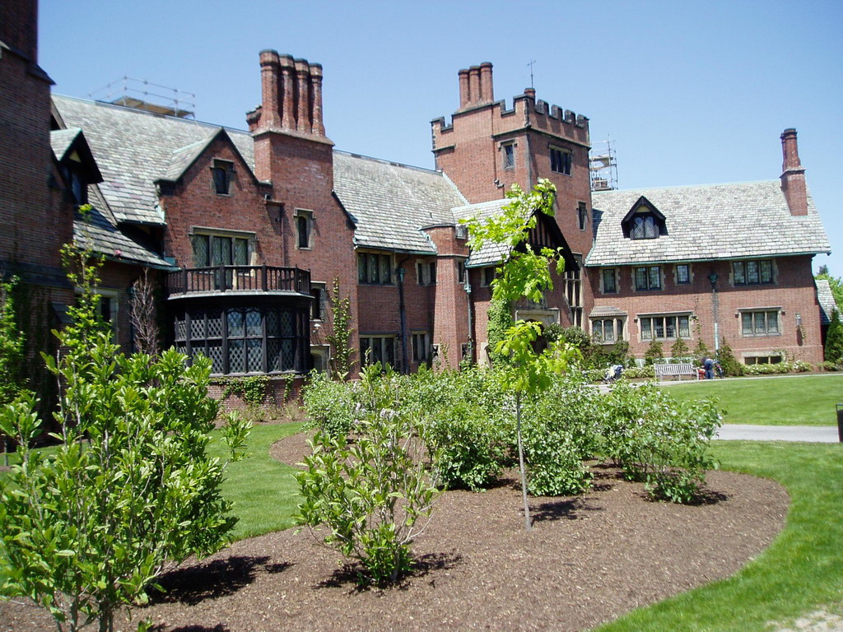
Notes:
Stan Hywet.-

Slide 18
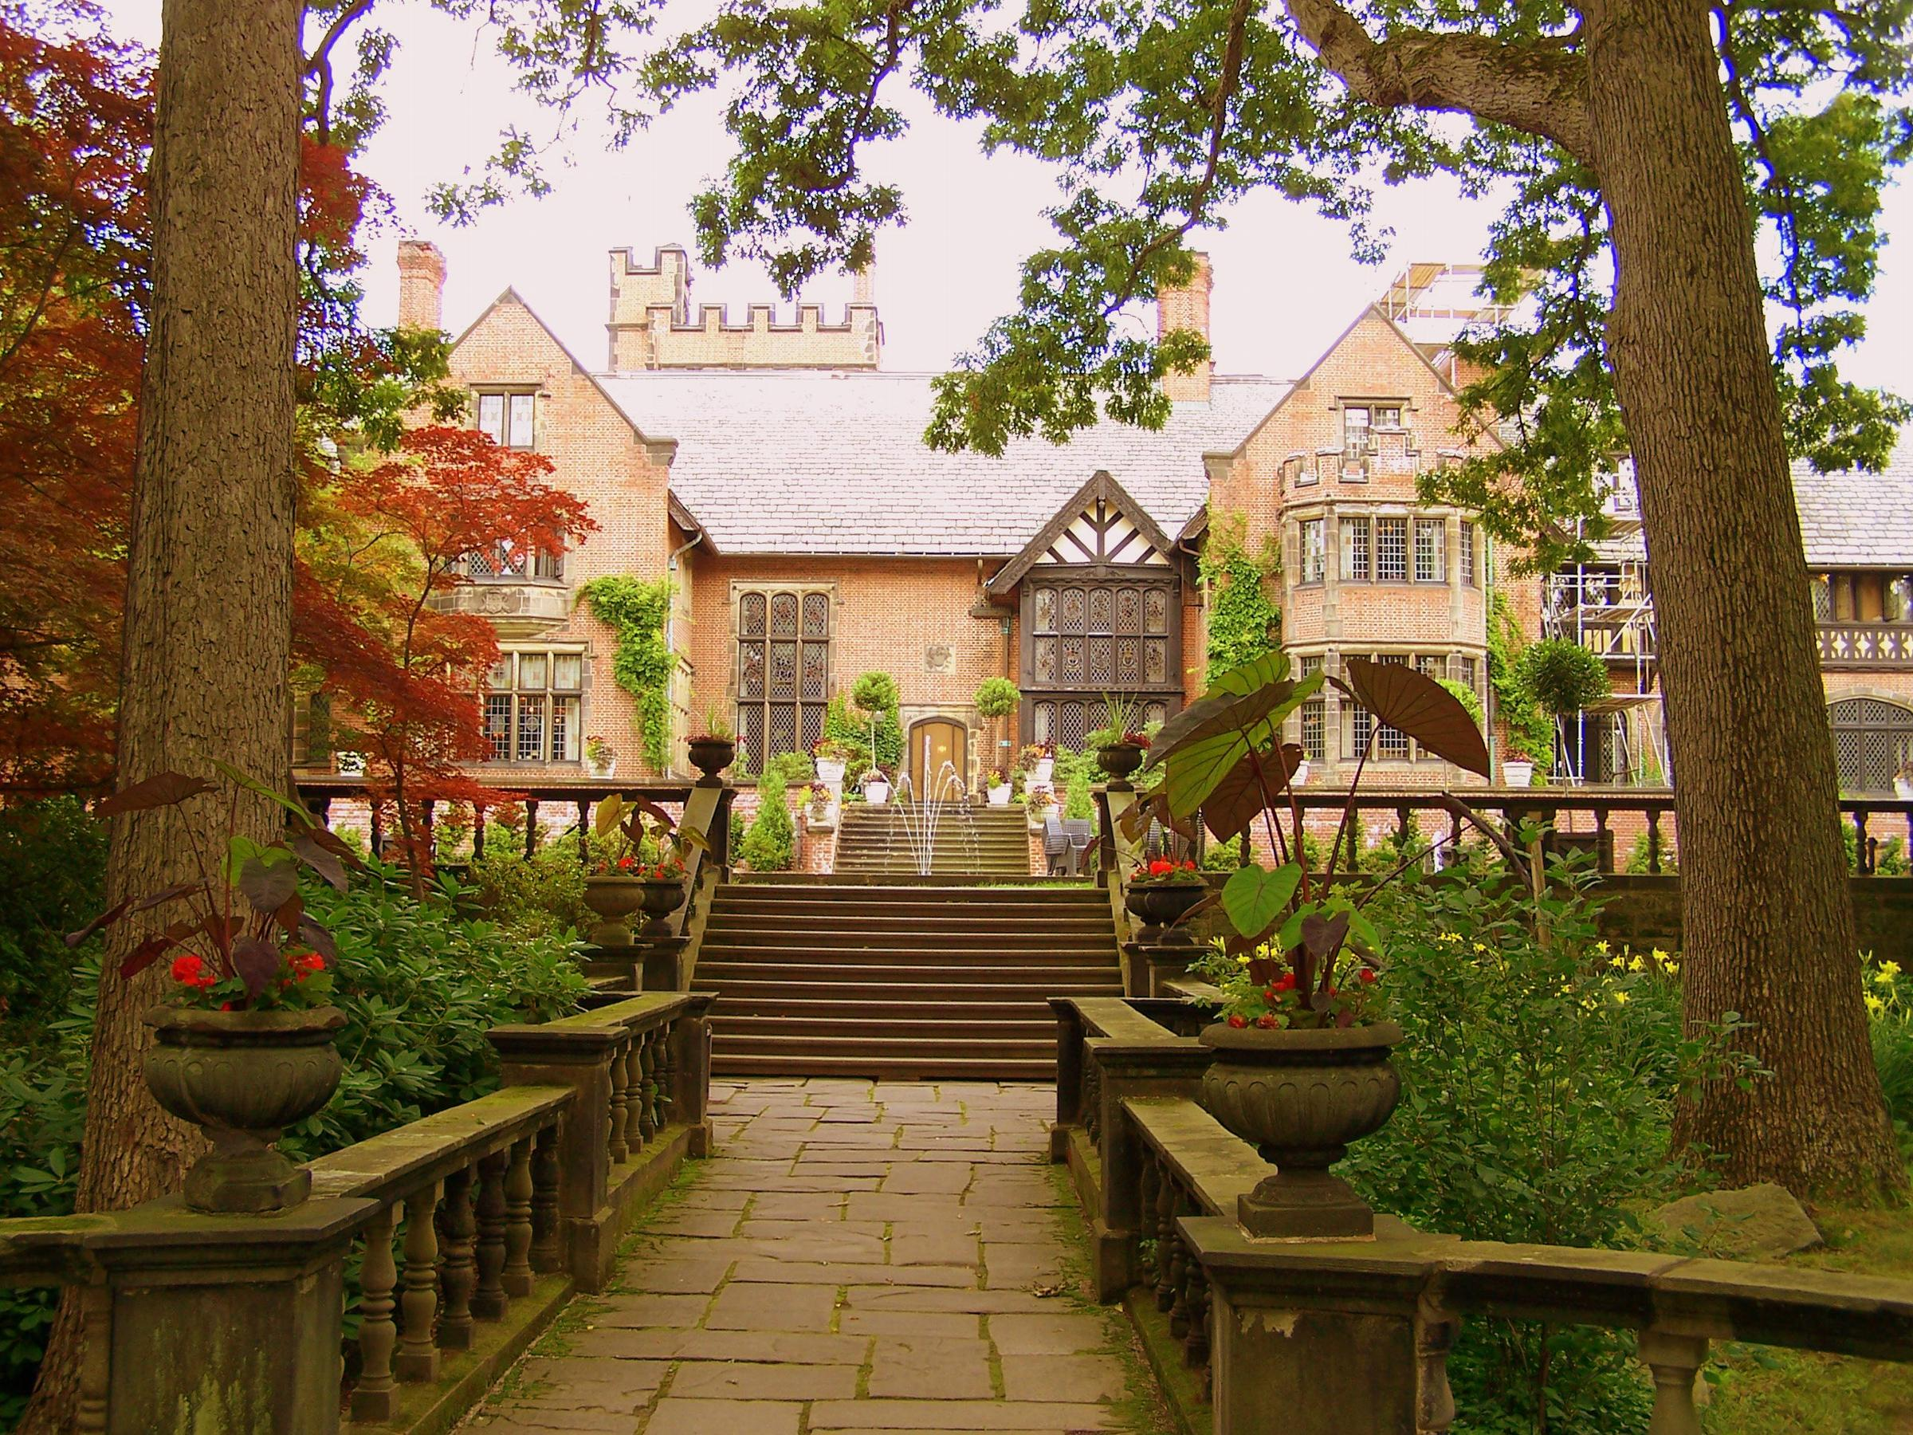
Notes:
Stan Hywet.

Slide 19
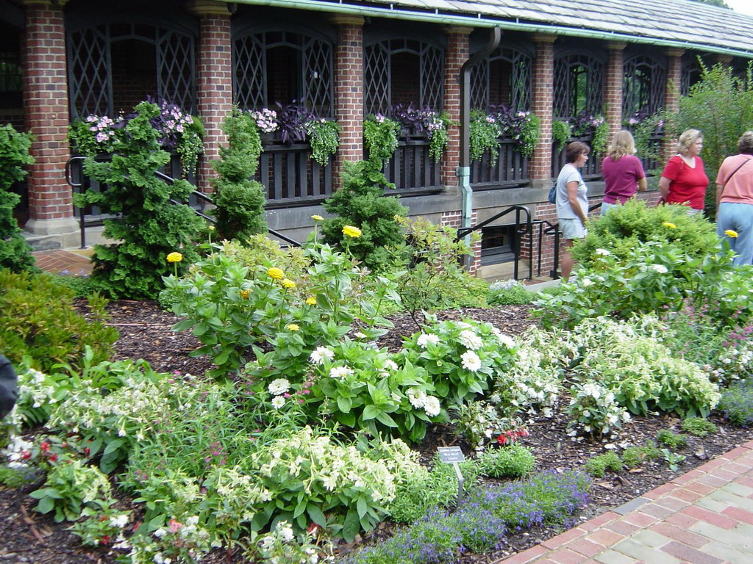
Notes:
Stan Hywet.-1

Slide 20
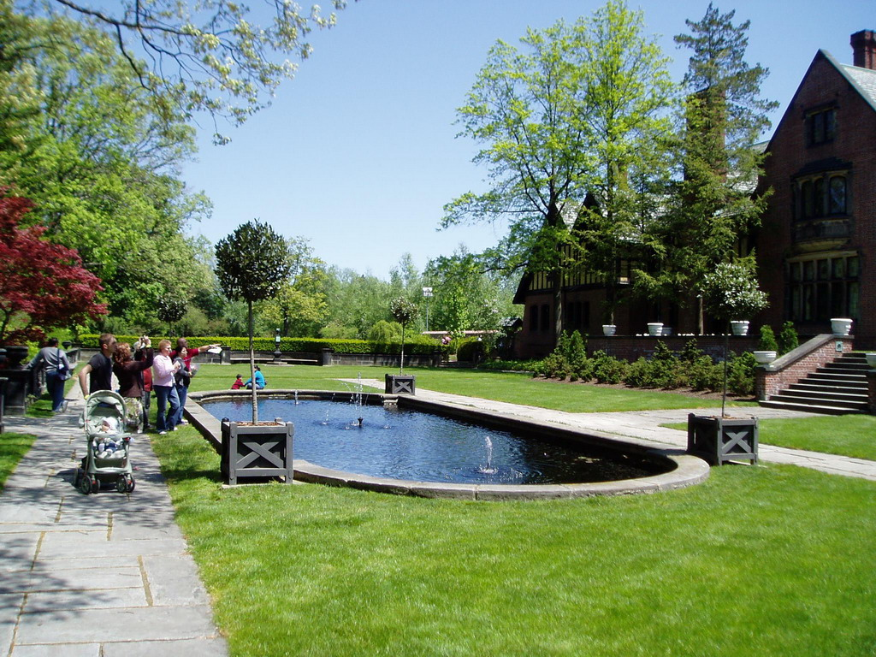
Notes:
Stan Hywet.-1

Slide 21
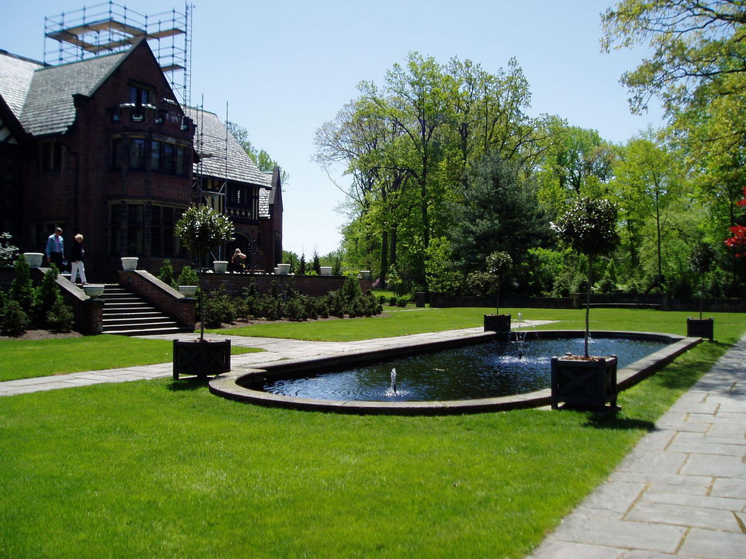
Notes:
Stan Hywet.-

Slide 22
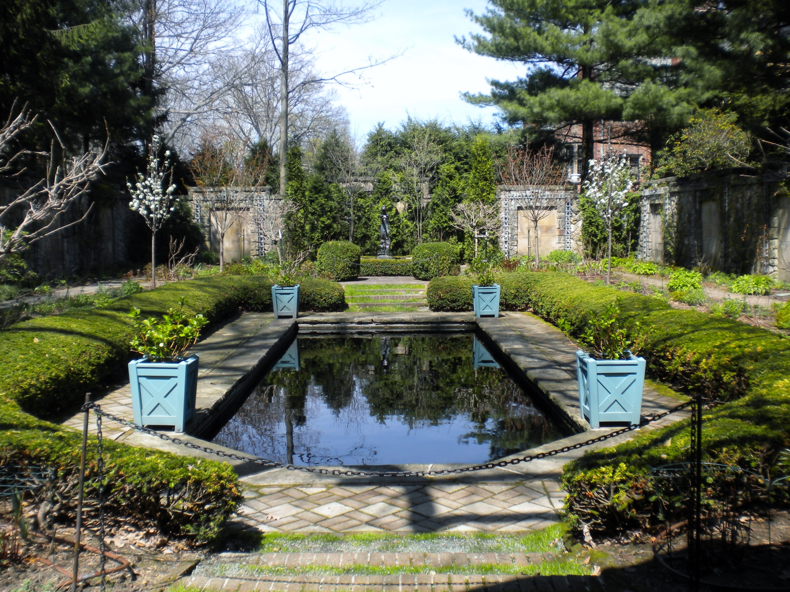
Notes:
Stan Hywet Hall & Gardens Akron.-California.-

Slide 23
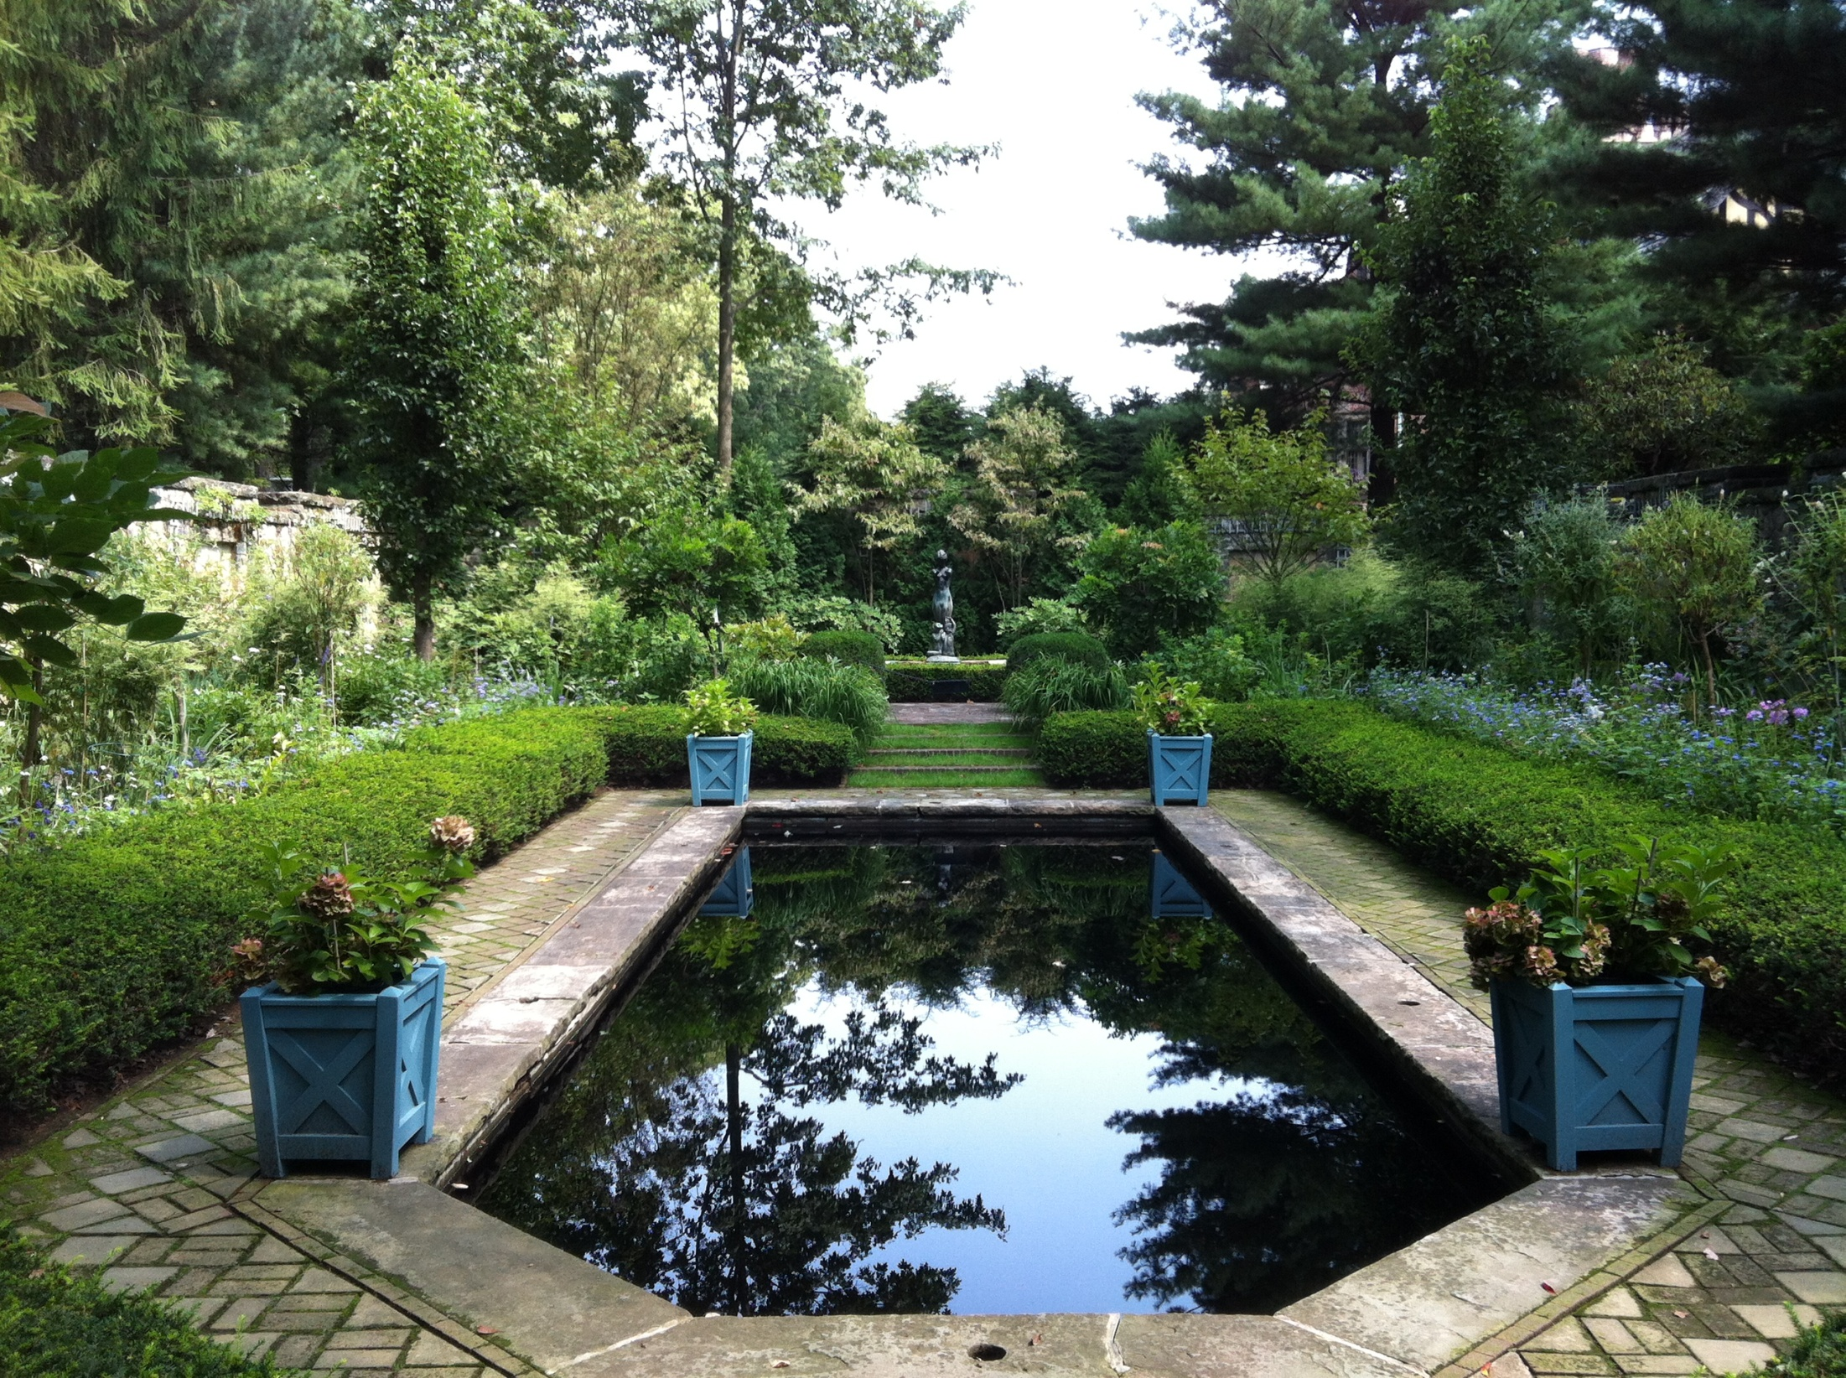
Notes:
Stan Hywet Hall & Gardens Akron.-California.-

Slide 24
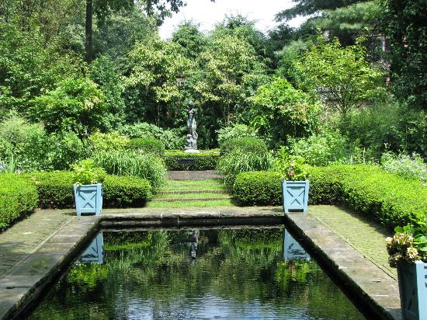
Notes:
Stan Hywet Hall & Gardens Akron.-California.-

Slide 25
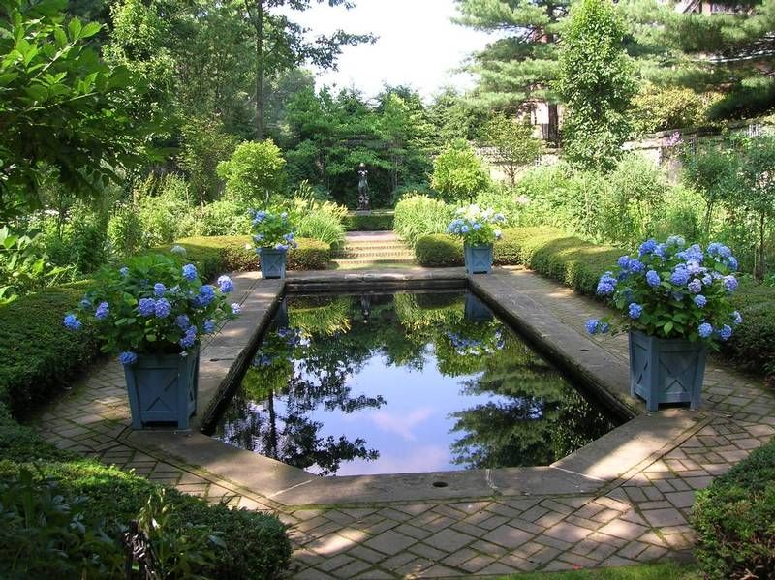
Notes:
Stan Hywet Hall & Gardens Akron.-California.-

Slide 26
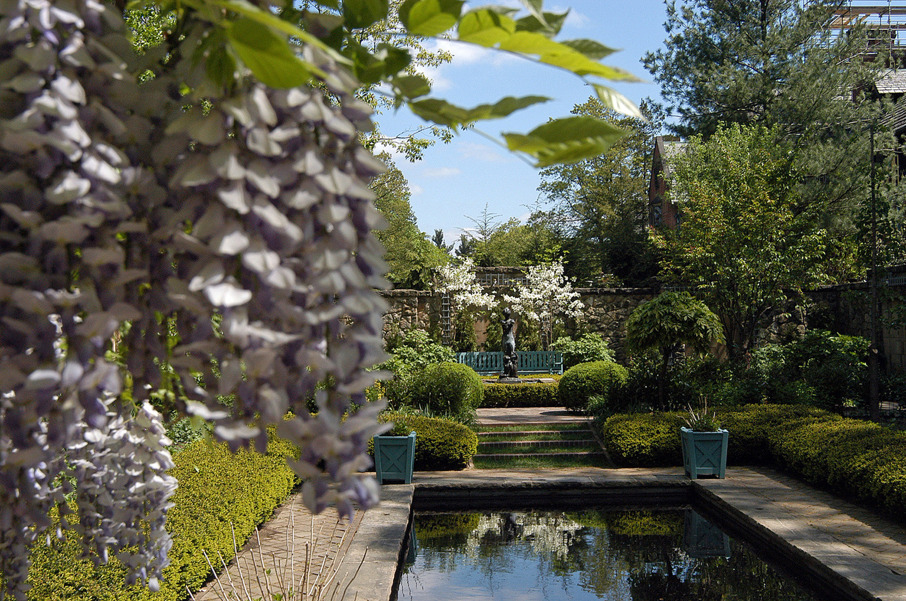
Notes:
Stan Hywet.-

Slide 27
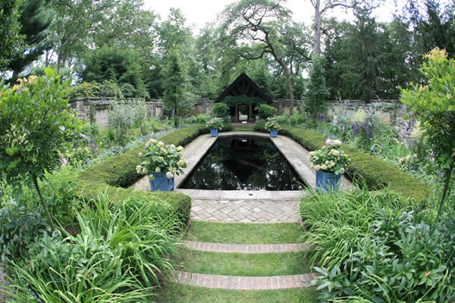
Notes:
Stan Hywet Hall & Gardens Akron.-California.-

Slide 28
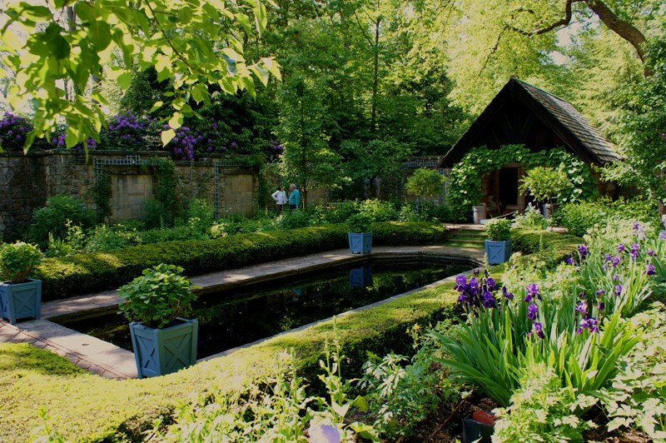
Notes:
Stan Hywet Hall & Gardens Akron.-California.-

Slide 29
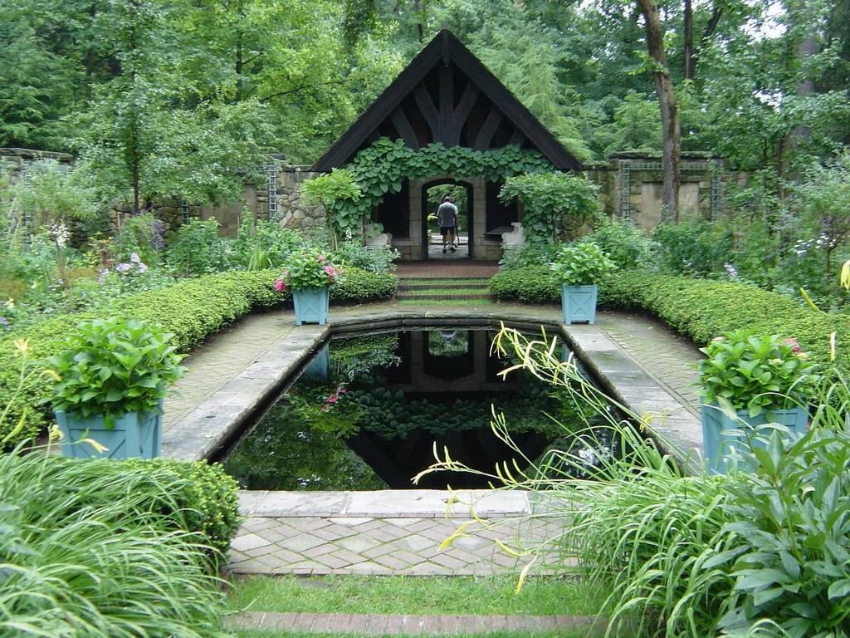
Notes:
Stan Hywet.-

Slide 30
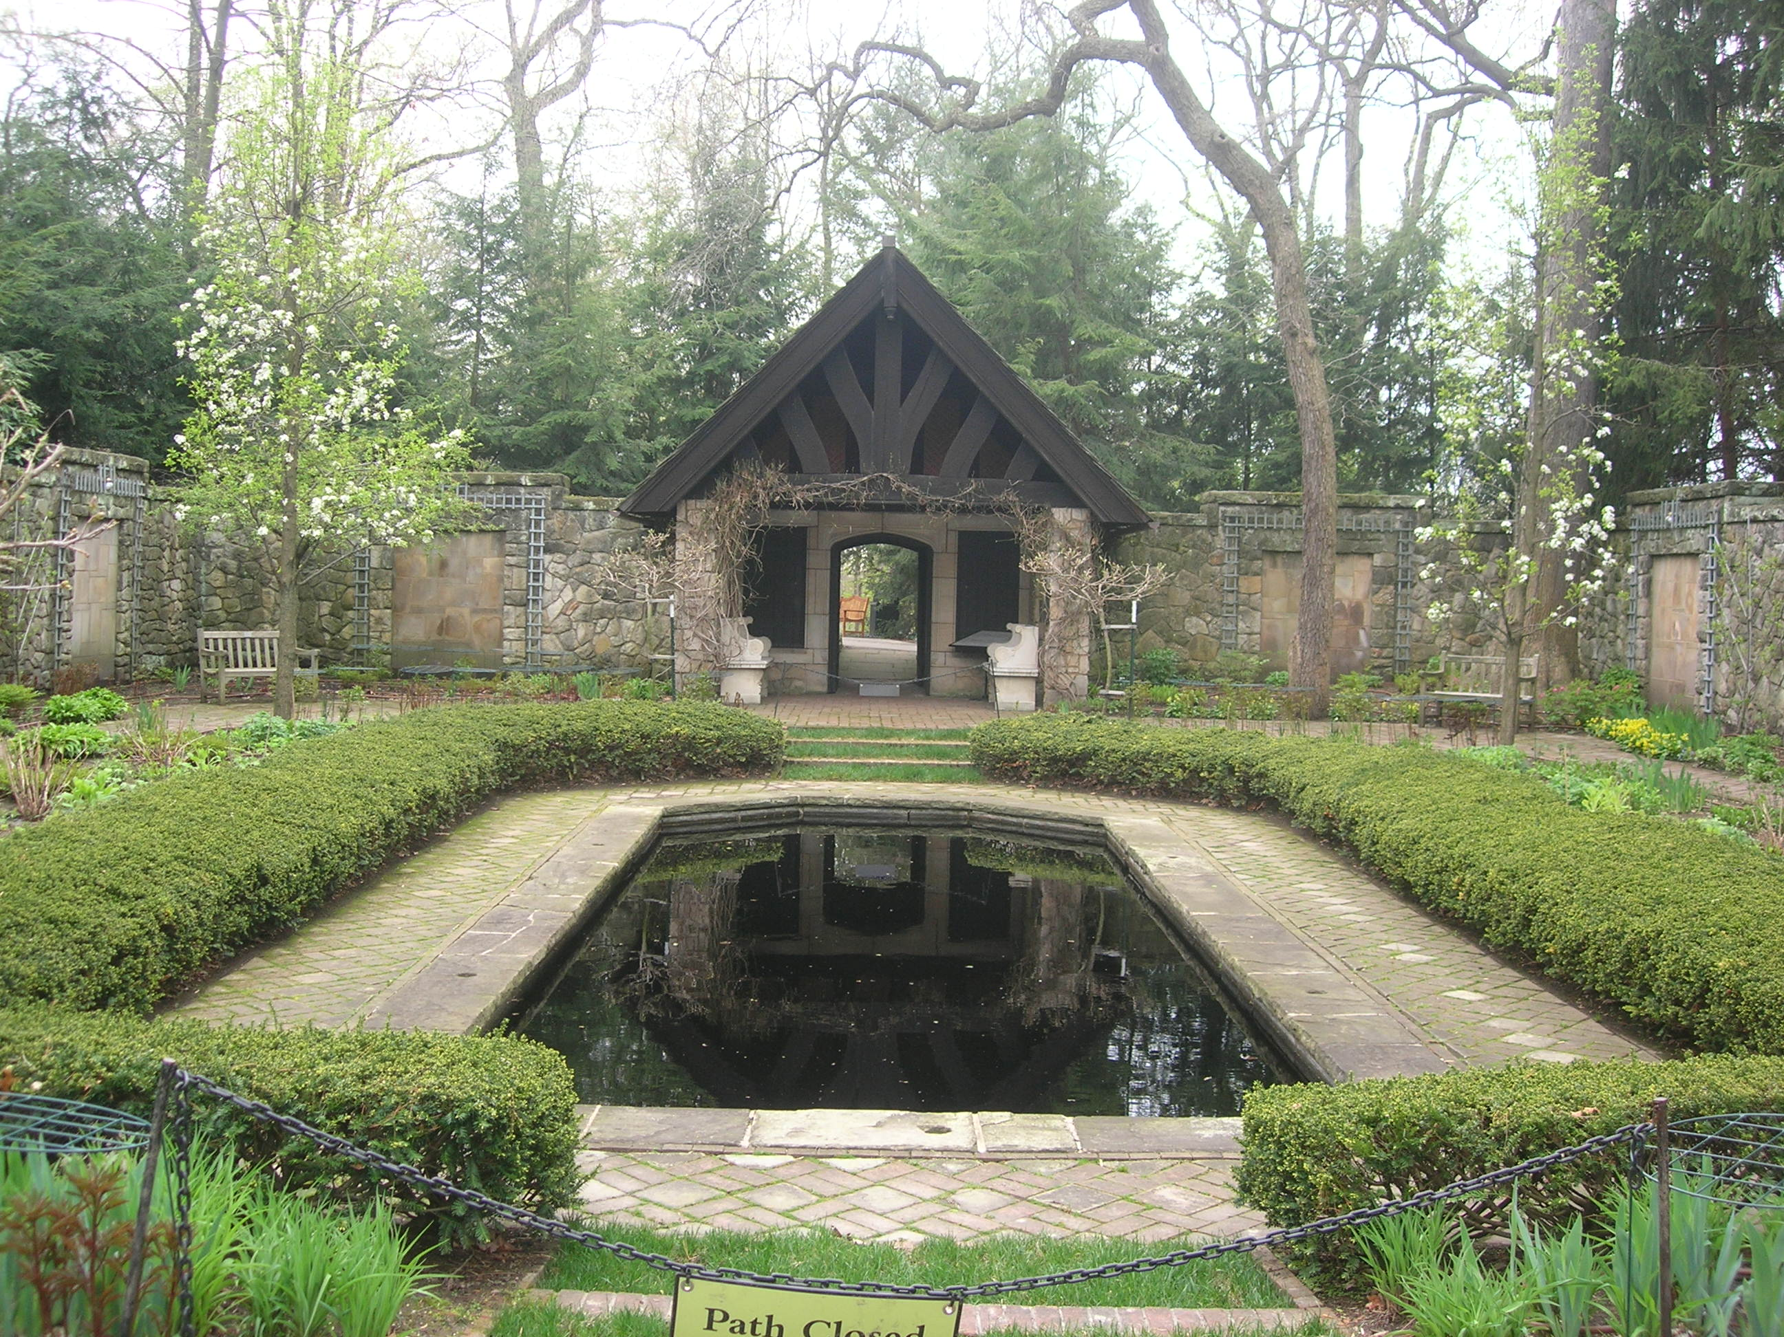
Notes:
Stan Hywet Hall & Gardens Akron.-California.-

Slide 31
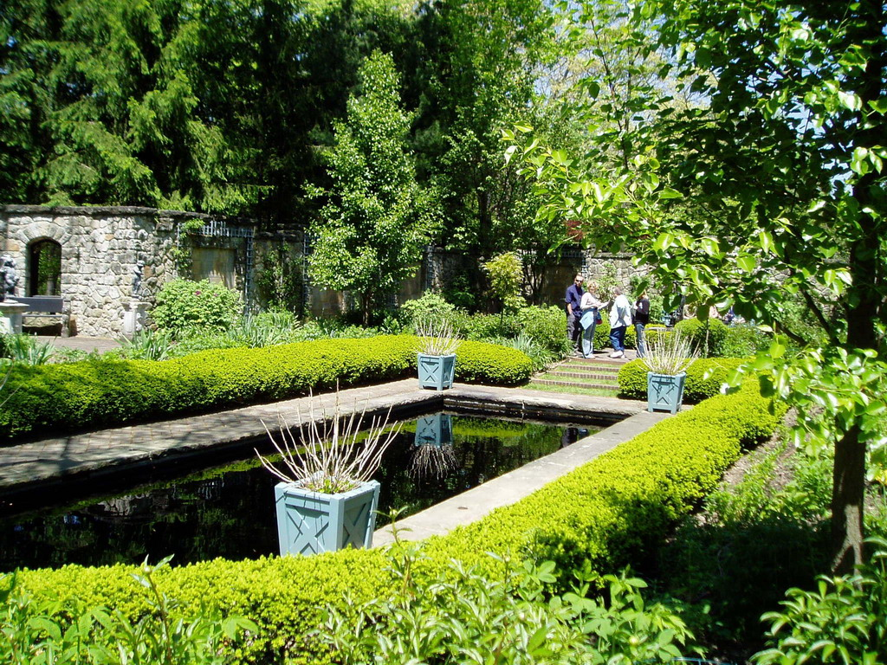
Notes:
Stan Hywet.-

Slide 32
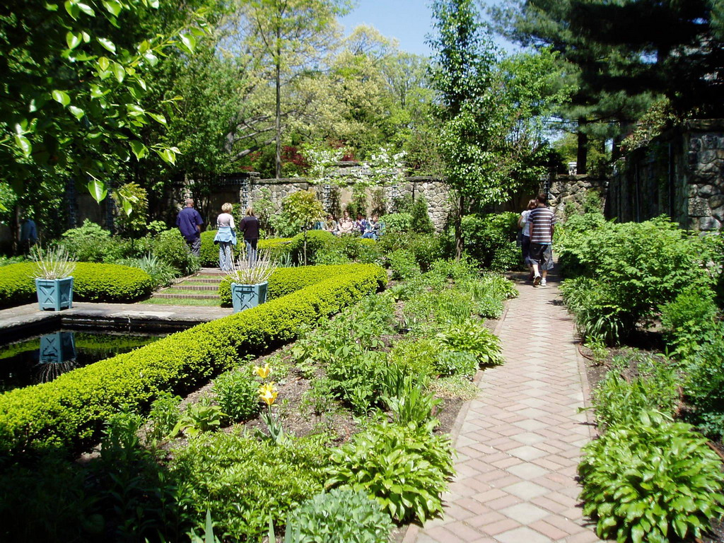
Notes:
Stan Hywet.-

Slide 33
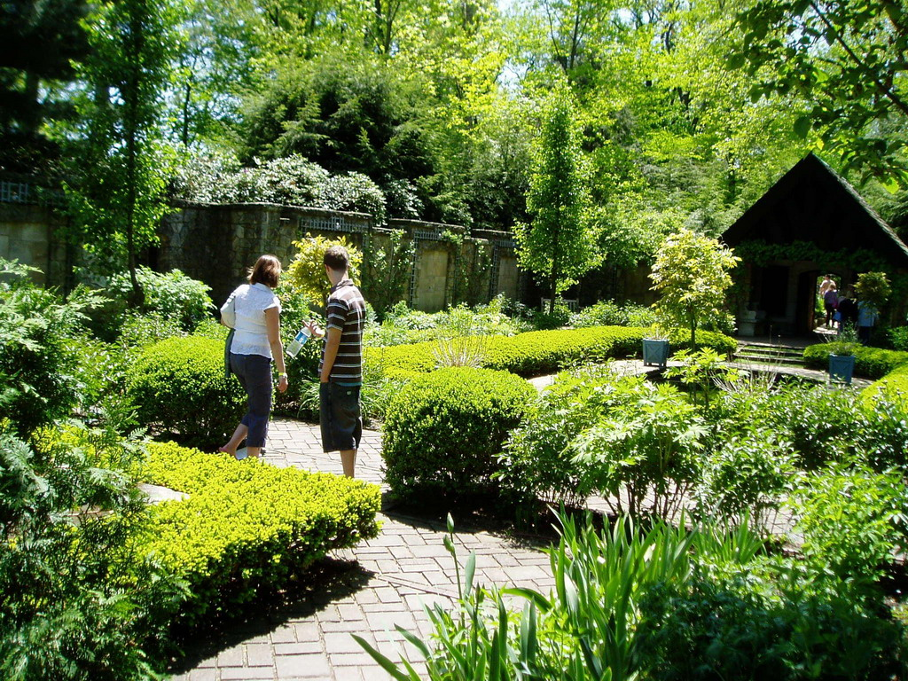
Notes:
Stan Hywet.-

Slide 34
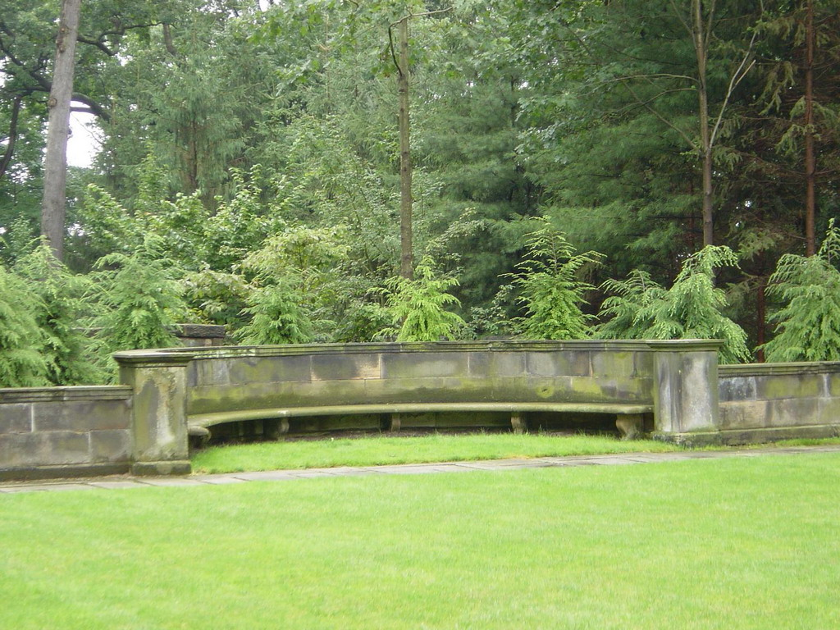
Notes:
Stan Hywet.-

Slide 35
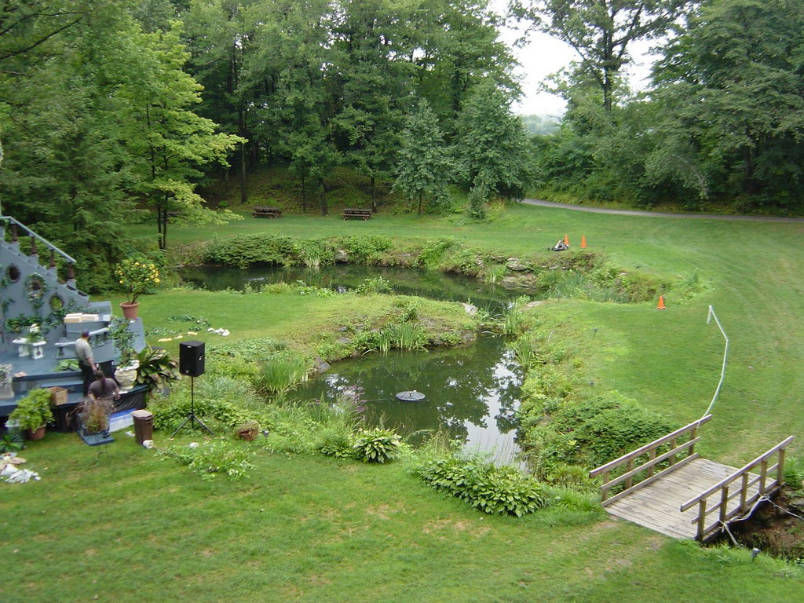
Notes:
Stan Hywet.-

Slide 36
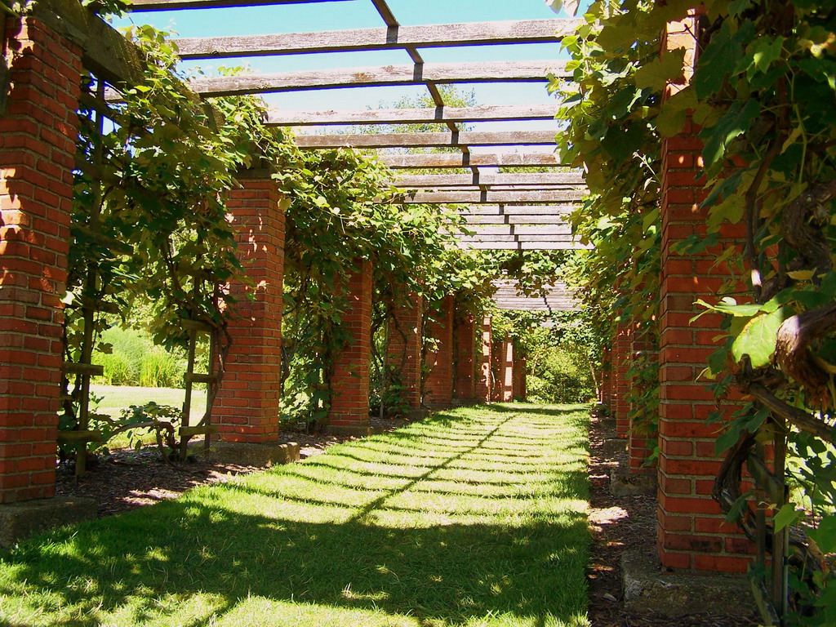
Notes:
Stan Hywet.-

Slide 37
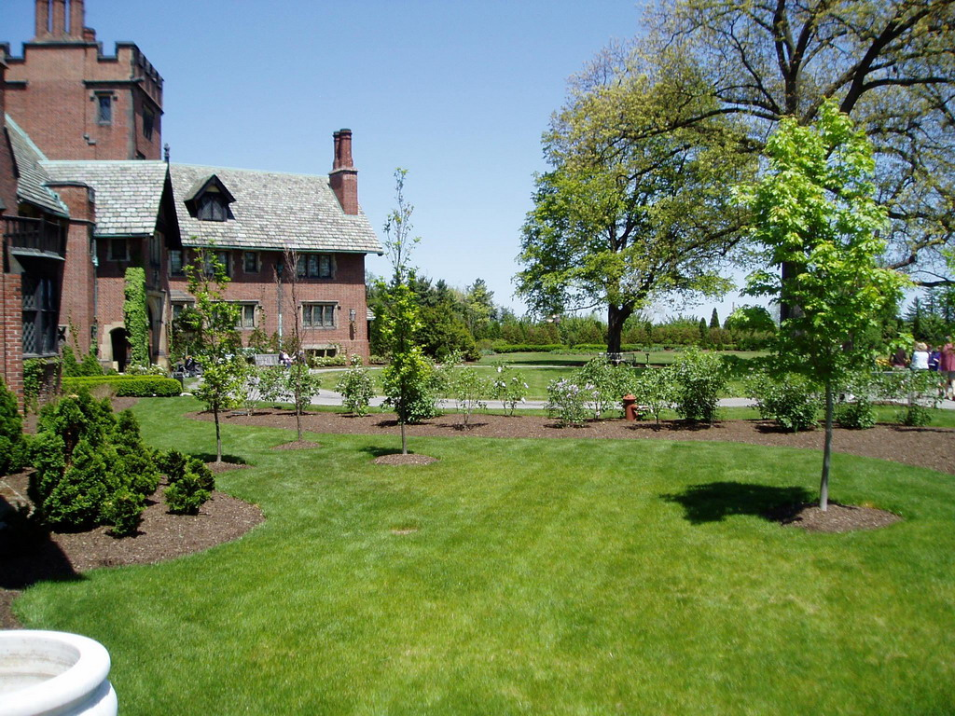
Notes:
Stan Hywet.-

Slide 38
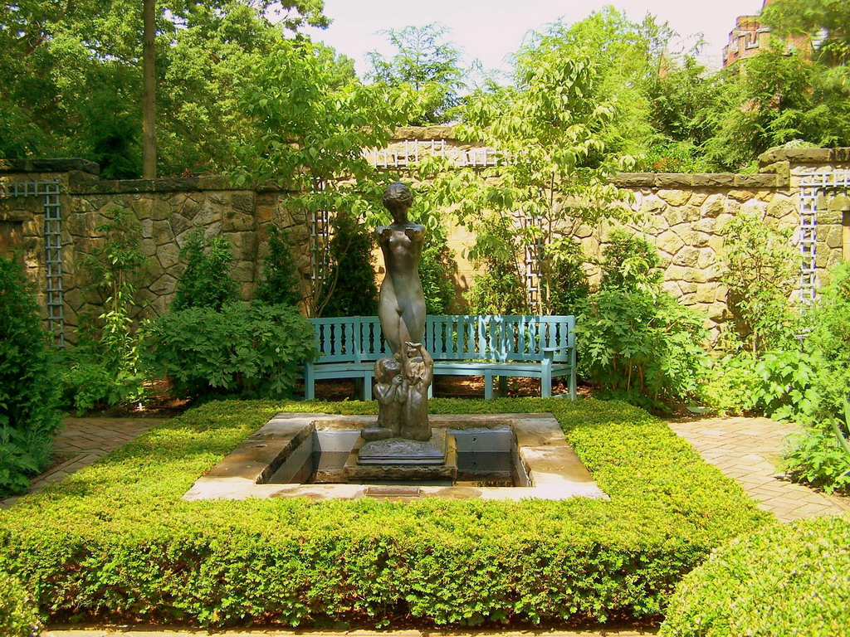
Notes:
Stan Hywet.-

Slide 39
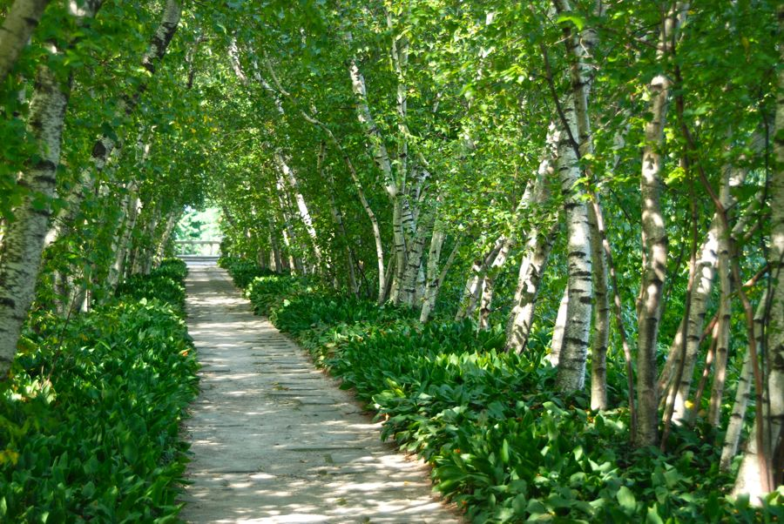
Notes:
Stan Hywet.-Paseo de Betulas

Slide 40
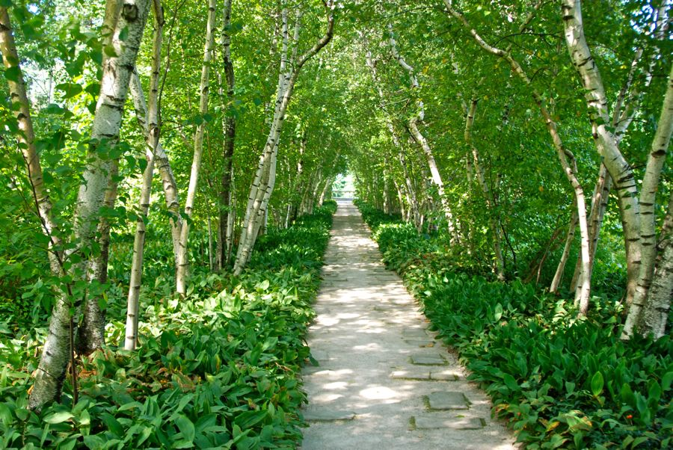
Notes:
Stan Hywet.-Paseo de Betulas

Slide 41
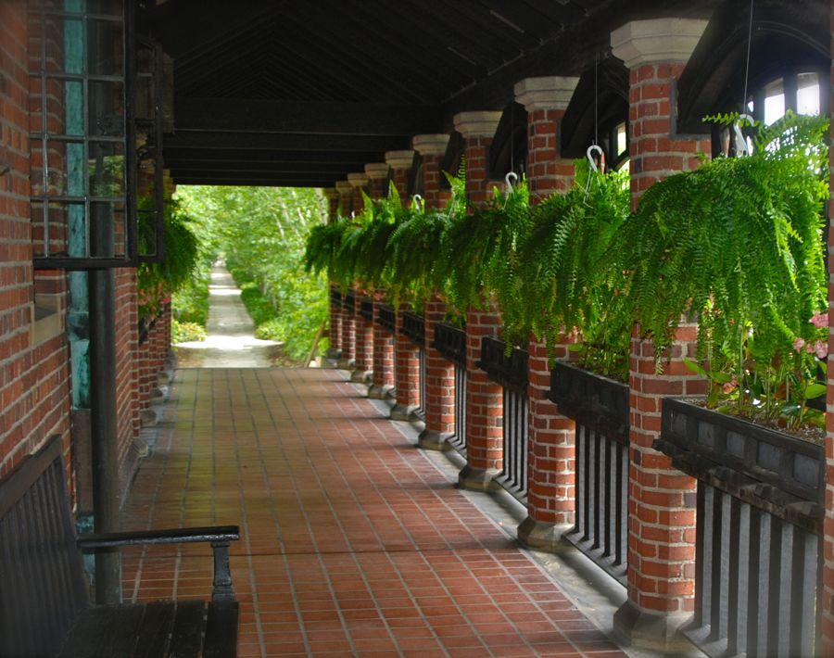
Notes:
Stan Hywet Hall & Gardens Akron.-California.-

Slide 42
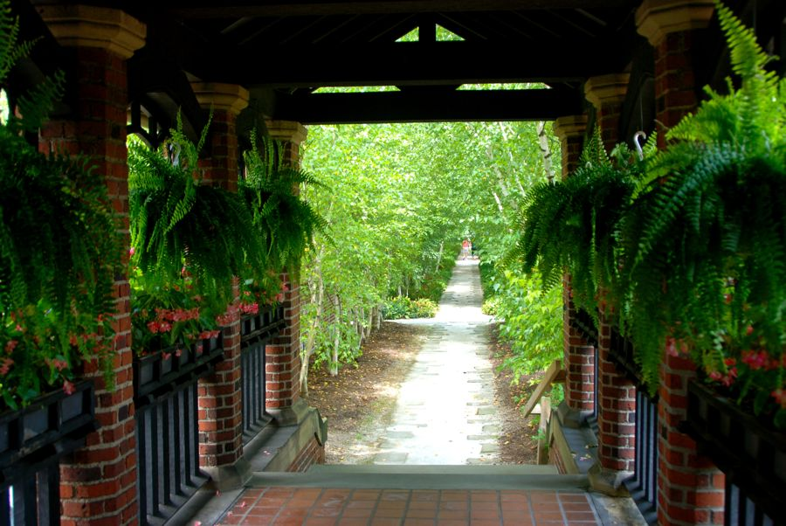
Notes:
Stan Hywet Hall & Gardens Akron.-California.-

Slide 43
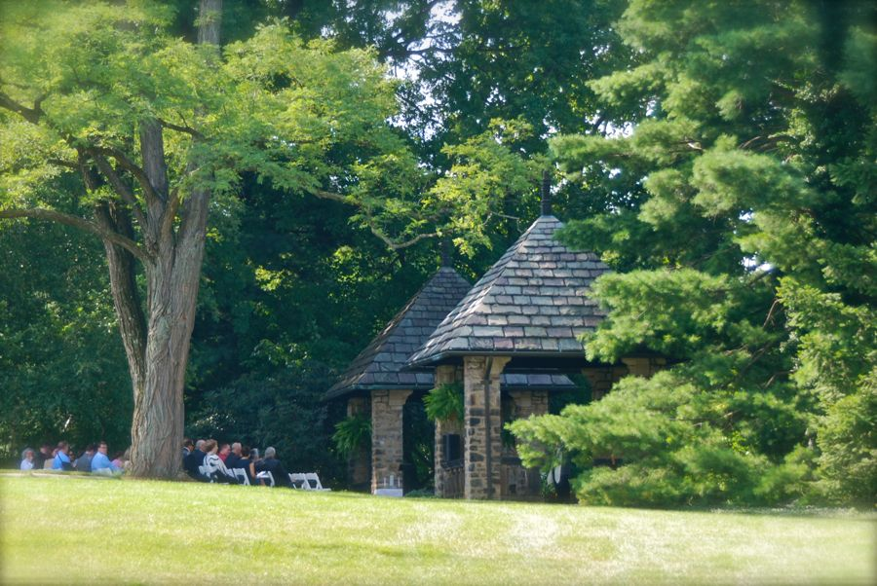
Notes:
Stan Hywet.-

Slide 44
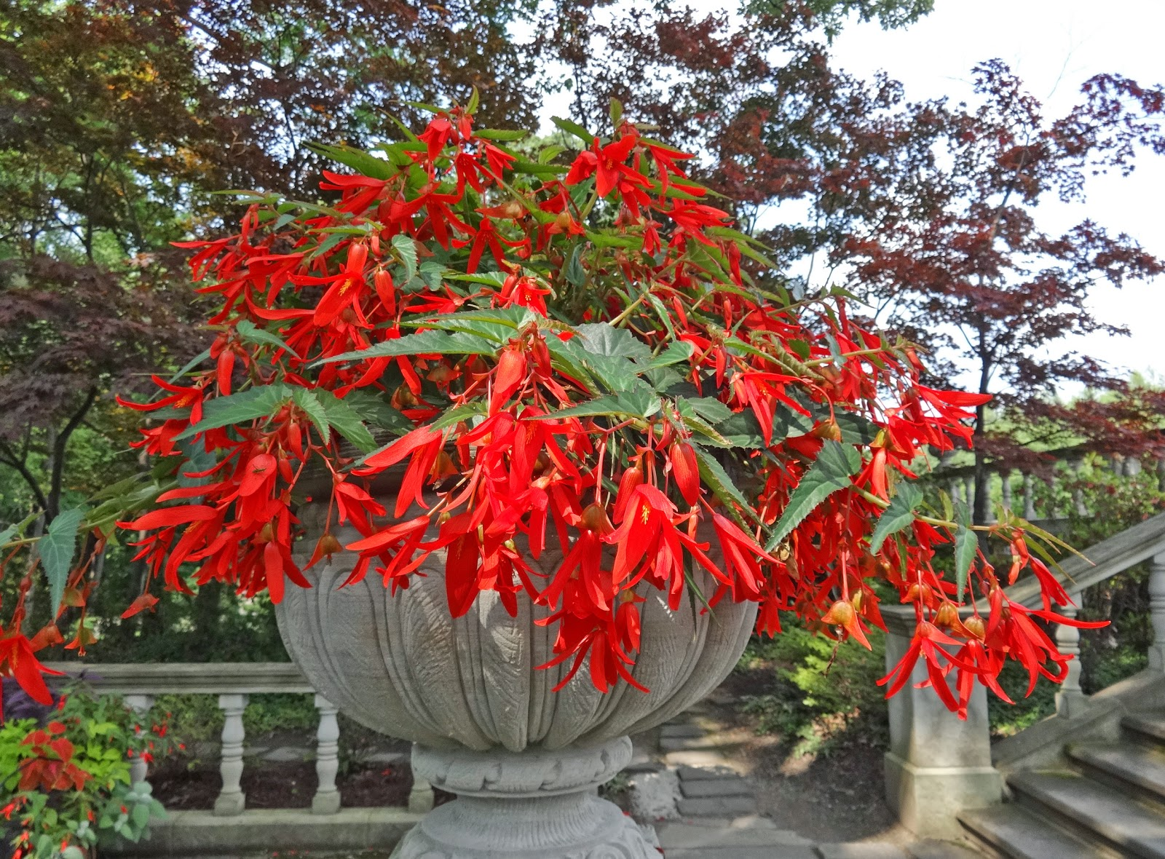
Notes:
Stan Hywet.-Begonia

Slide 45
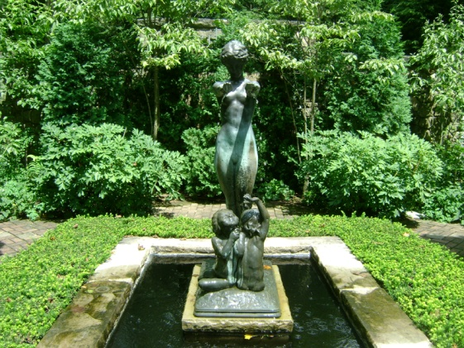
Notes:
Stan Hywet Hall & Gardens Akron.-California.-

Slide 46
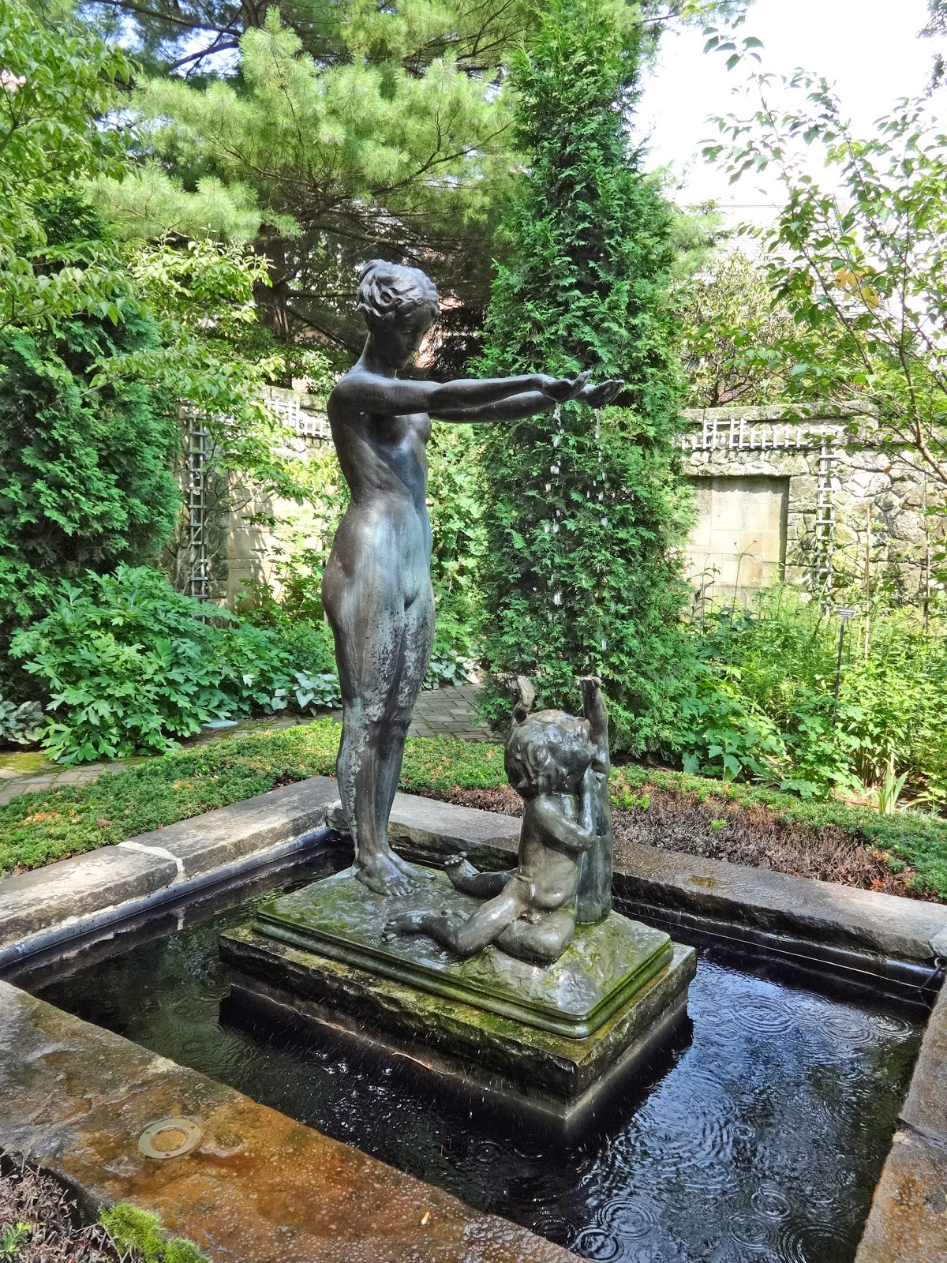
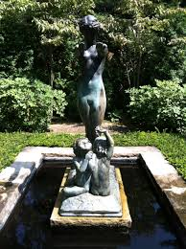
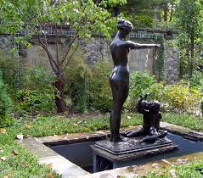
Notes:
Stan Hywet Hall & Gardens Akron.-California.-

Slide 47
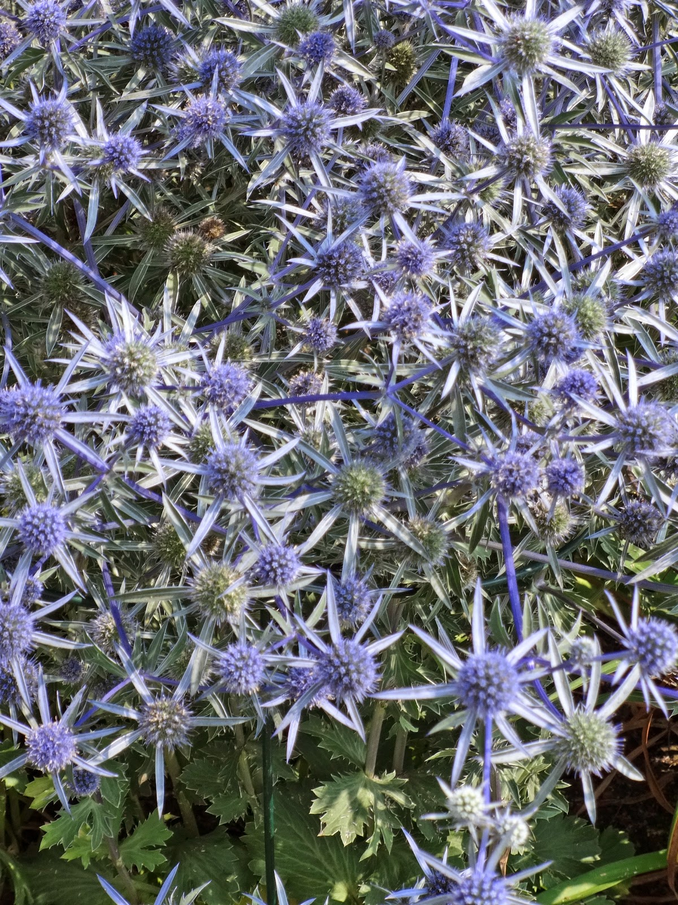
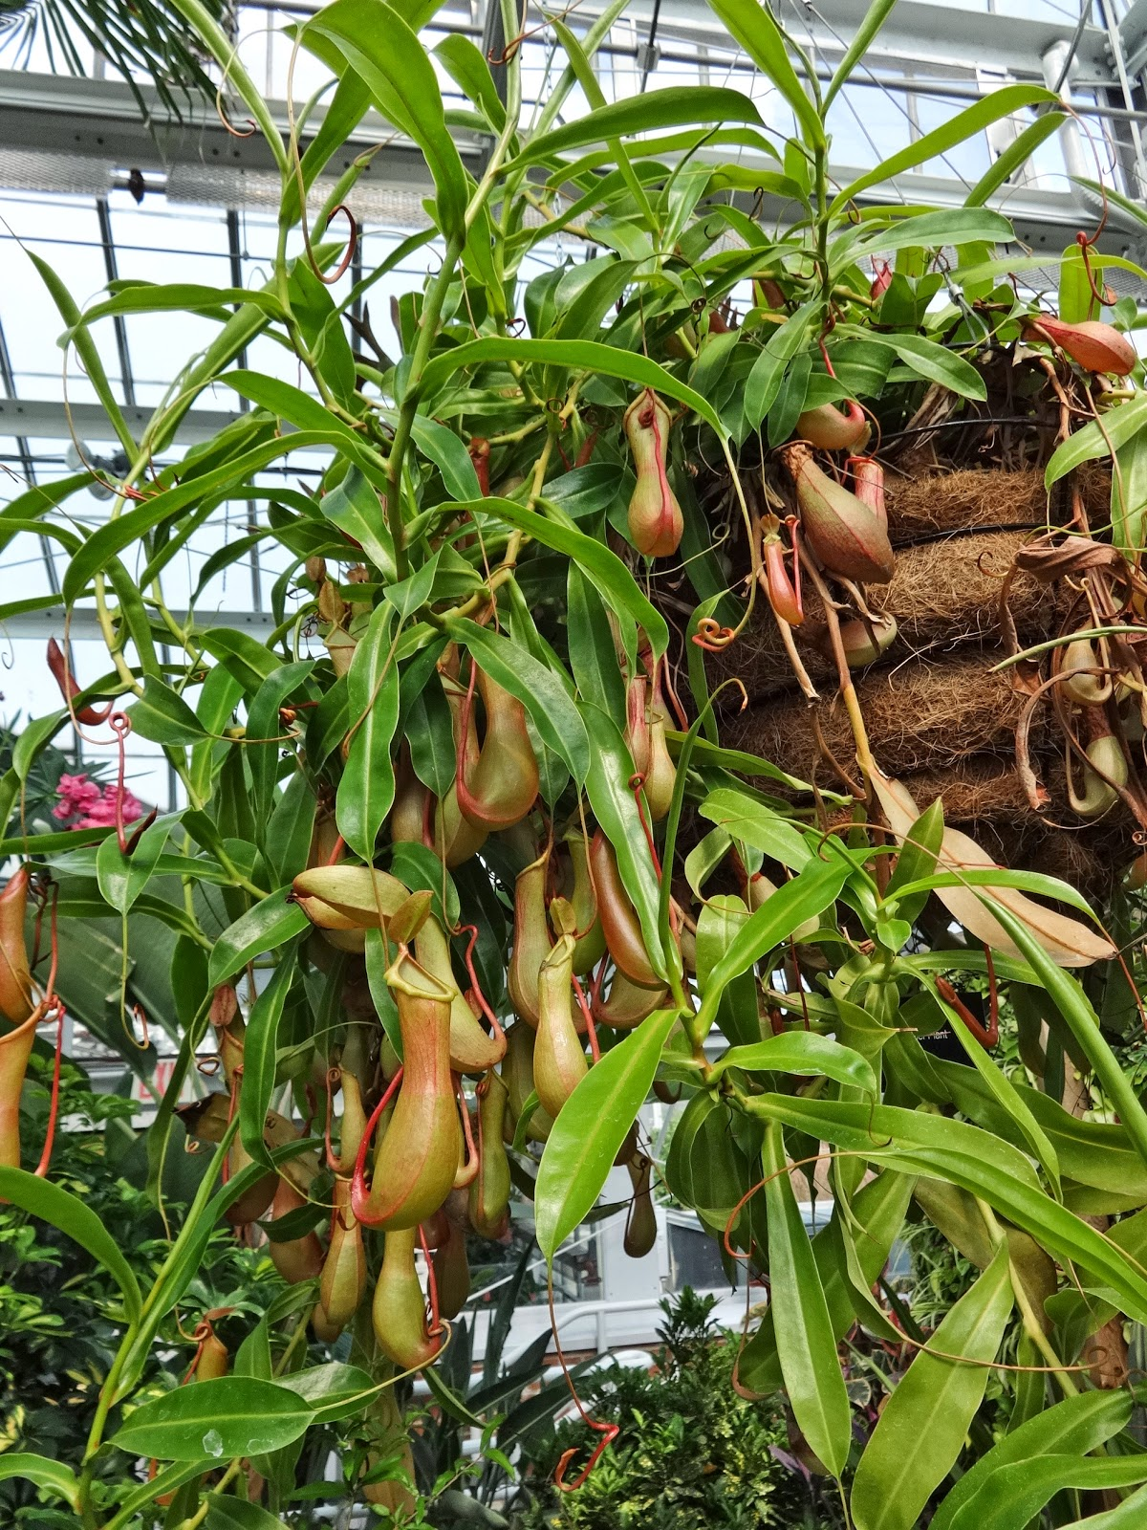
Notes:
Stan Hywet Hall & Gardens Eryngium sp Sea Holly y Nepenthes

Slide 48
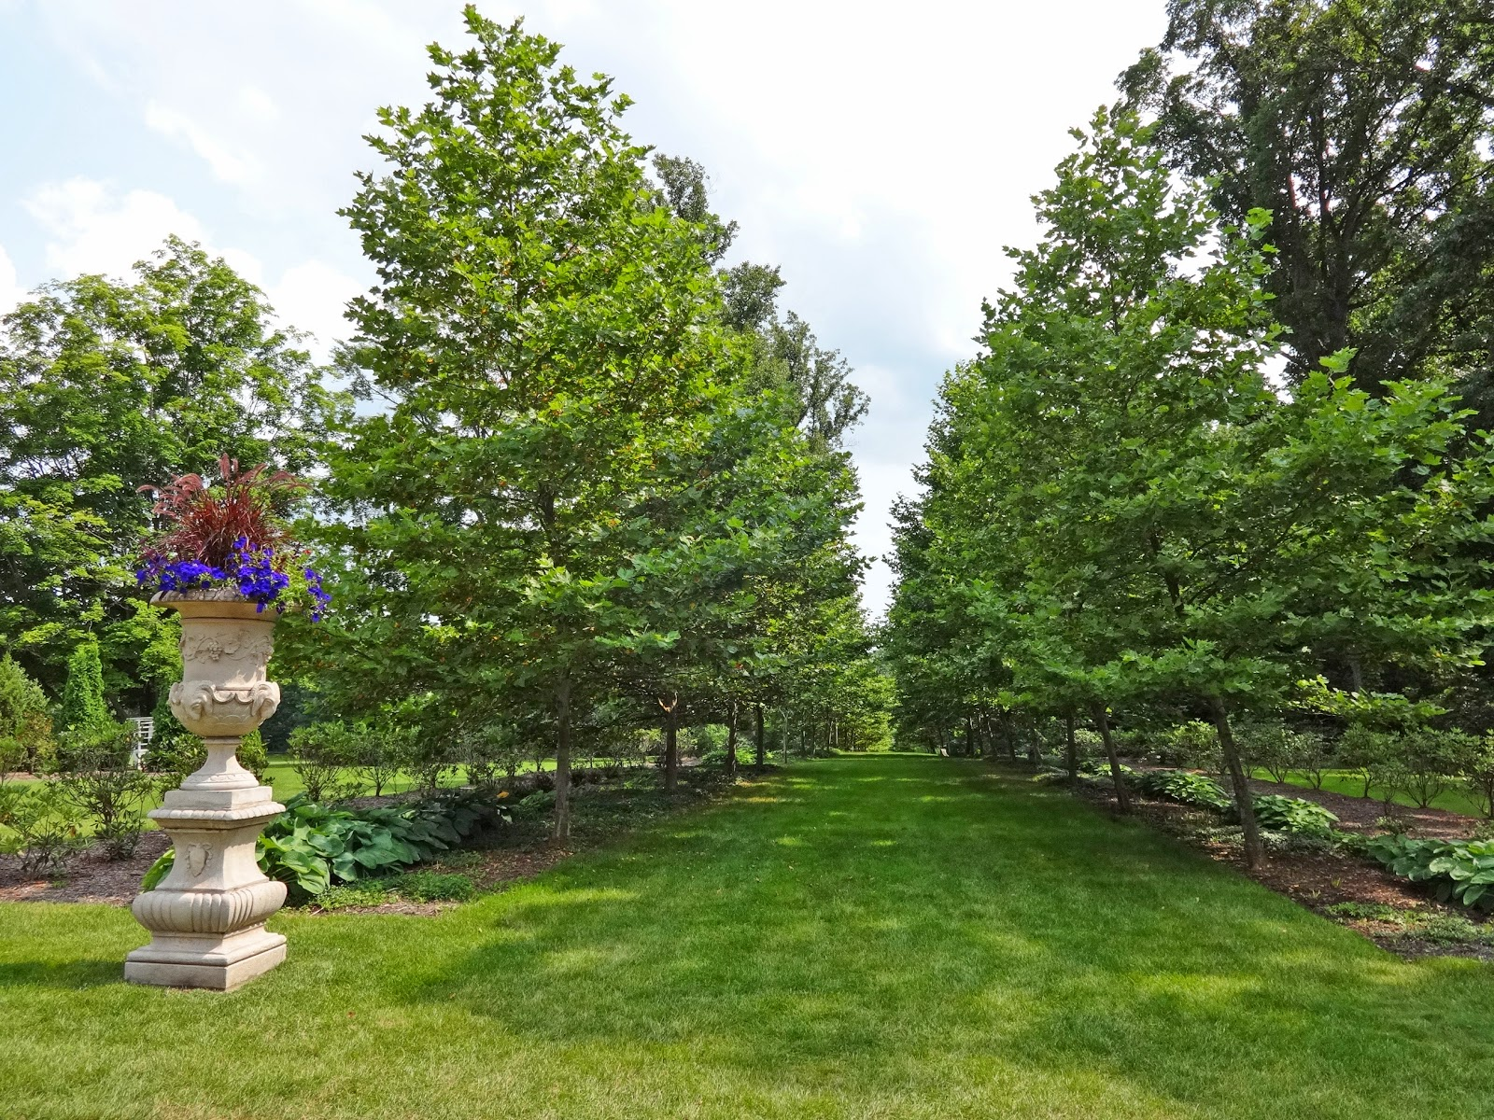
Notes:
Stan Hywet Hall & Gardens .-Platanus

Slide 49
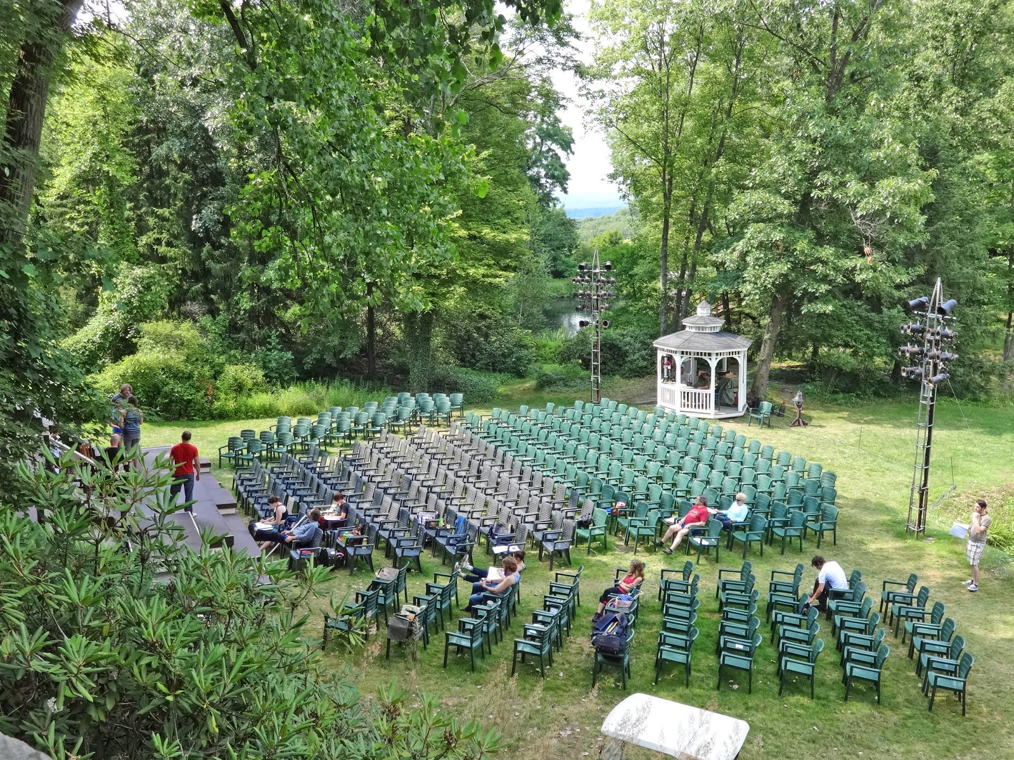
Notes:
Stan Hywet Hall & Gardens Shakespeare theater

Slide 50
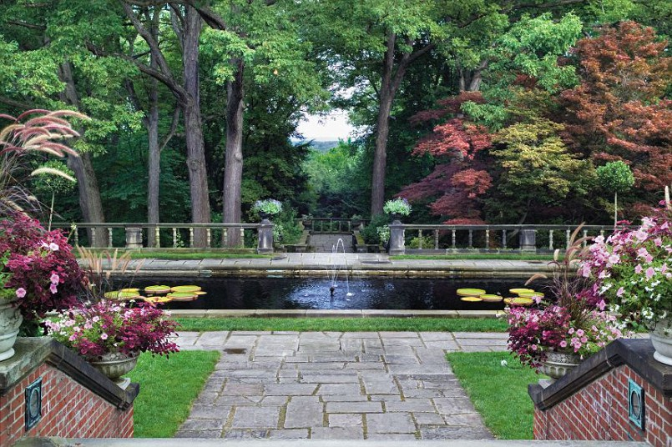
Notes:
Stan Hywet Hall & Gardens Akron.-California.-

Slide 51
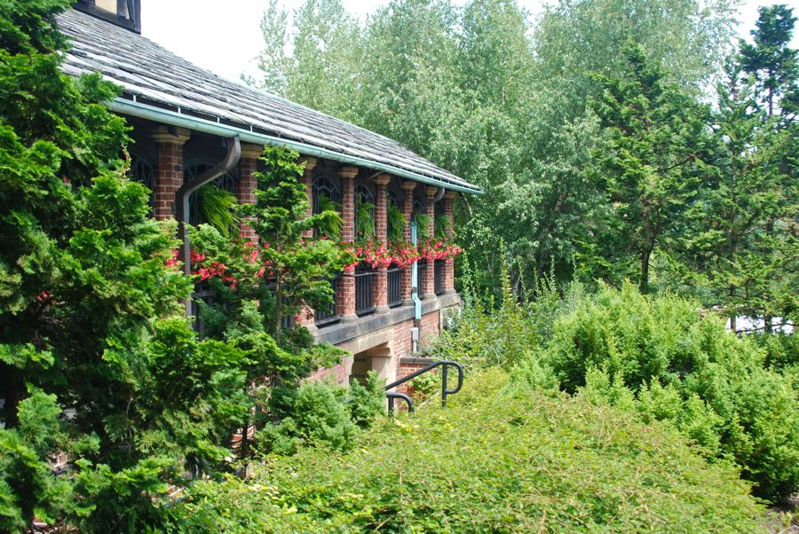
Notes:
Stan Hywet Hall & Gardens Akron.-California.-

Slide 52
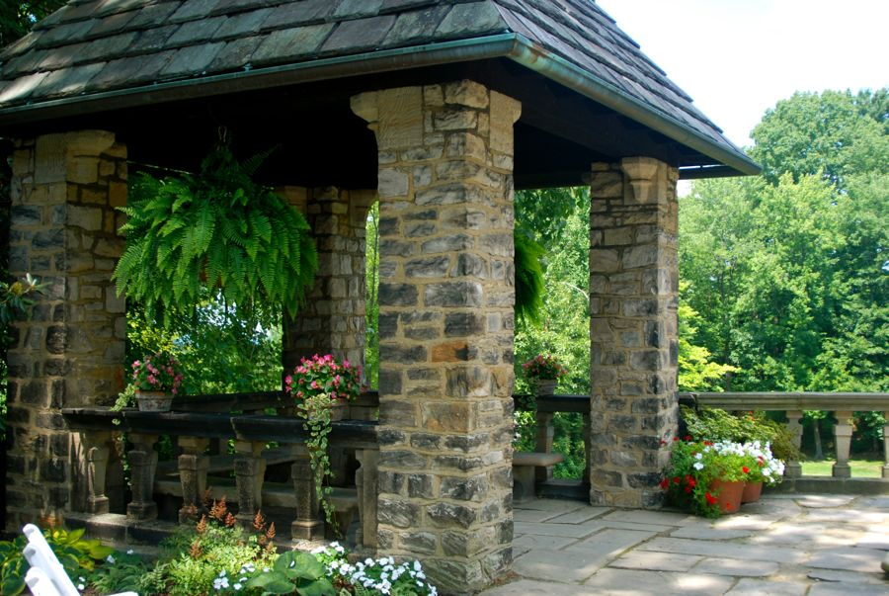
Notes:
Stan Hywet Hall & Gardens Akron.-California.-

Slide 53
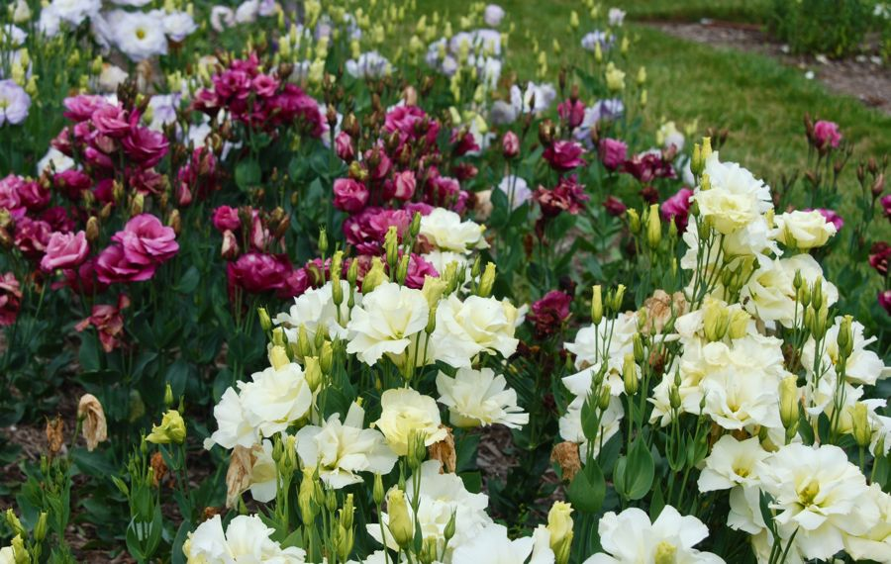
Notes:
Stan Hywet Hall & Gardens Akron.-California.-
.-Alstroemeria

Slide 54

Notes:
Stan Hywet Hall & Gardens Akron.-California.-
.-Cosmos

Slide 55

Notes:
Stan Hywet Hall & Gardens Akron.-California.-
Rudbeckia

Slide 56

Notes:
Stan Hywet Hall & Gardens Akron.-California.-
Ricinus communis

Slide 57

Notes:
Stan Hywet Hall & Gardens Akron.-California.-
Tienda

Slide 58



Notes:
Stan Hywet Hall & Gardens Akron.-California.-
Tienda.-Etiquetas de ceramica

Slide 59

Notes:
Stan Hywet Hall & Gardens Akron.-California.-
Bar Restaurante

Slide 60

Notes:
Stan Hywet Hall & Gardens Akron.-California.-Borders

Slide 61

Notes:
Stan Hywet Hall & Gardens Akron.-California.-

Slide 62

Notes:
Stan Hywet Hall & Gardens Akron.-California.-Borders

Slide 63

Notes:
Stan Hywet Hall & Gardens Akron.-California.-

Slide 64

Notes:
Stan Hywet Hall & Gardens Akron.-California.-

Slide 65

Notes:
Stan Hywet Hall & Gardens Akron.-California.-

Slide 66

Notes:
Stan Hywet Hall & Gardens Akron.-California.-

Slide 67

Notes:
Stan Hywet Hall & Gardens Akron.-California.-

Slide 68

Notes:
Stan Hywet Hall & Gardens Akron.-California.-

Slide 69

Notes:
Stan Hywet Hall & Gardens Akron.-California.-

Slide 70


Notes:
Stan Hywet Hall & Gardens Akron.-California.-Rudbeckia

Slide 71

Notes:
Stan Hywet Hall & Gardens Akron.-California.-
Cleome

Slide 72

Notes:
Stan Hywet Hall & Gardens Akron.-California.-Cleome

Slide 73

Notes:
Stan Hywet Hall & Gardens Akron.-California.-Zinnia

Slide 74

Notes:
Stan Hywet Hall & Gardens Akron.-California.-

Slide 75

Notes:
Stan Hywet Hall & Gardens Akron.-California.-Jardin japones

Slide 76

Notes:
Stan Hywet Hall & Gardens Akron.-California.-Jardin Japones

Slide 77

Notes:
Stan Hywet Hall & Gardens Akron.-California.-Zinnias

Slide 78

Notes:
Stan Hywet Hall & Gardens Akron.-California.-

Slide 79

Notes:
Stan Hywet Hall & Gardens Akron.-California.-

Slide 80

Notes:
Stan Hywet Hall & Gardens Akron.-California.-

Slide 81
Naumkeag in Stockbridge, Massachusetts.
Naumkeag es la antigua finca del abogado de la ciudad de Nueva York Joseph Hodges Choate ubicado en 5 Prospect Hill Road, Stockbridge, Massachusetts .
Pieza central de la finca tienen 44 habitaciónes, guijarro Estilo casa de campo diseñada principalmente por Stanford White de McKim, Mead y blanco , y construido en 1886 y 1887.
La finca es conocida por sus grandes jardines, que fueron diseñados en el siglo de mid-20th por el reconocido paisajista Fletcher Steele junto con la hija de Mabel Choate.

Slide 82
La Historic District National Landmark , Naumkeag es ahora propiedad de los administradores de reservaciones , que operan como un museo sin fines de lucro.
Naumkeag fue diseñado por el arquitecto Stanford White de McKim, Mead y blanco en 1885 como la finca de verano para Joseph Hodges Choate (1832-1917), un prominente abogado de la ciudad de Nueva York y embajador de Estados Unidos a Inglaterra desde 1899 hasta 1905, y luego a su hija Mabel.
La casa está construida en el estilo de la ripia con un exterior de tejas de madera con ladrillo y piedra torres, hastiales prominentes y gran porche, y los interiores con carpintería fina.

Slide 83
La casa se encuentra dentro de (3,2 hectáreas) de jardines en terrazas (incluyendo el Jardín de las Rosas, La Tarde Jardín, y El jardín chino) y un terreno ajardinado rodeado de (16 ha) de bosque, pradera y pastos.
Sus motivos fueron diseñados por primera vez en la década de 1880 por Nathan Barrett, luego vuelven a planificar y expandieron entre 1926 y 1956 por el diseñador señaló paisaje Fletcher Steele . Diseños originales de Barrett incluyen dos terrazas, camas perennes (ahora el Jardín Chino), y un topiario de hoja perenne. Adiciones de Steele incluyen el Jardín de la tarde (1926); posiblemente su obra más famosa del diseño, la Plaza de azul (1938); y el Jardín Chino (1936-1955).

Slide 84
Asentamiento colonial de la sección de Prospect Hill de Stockbridge comenzó con la fundación de la ciudad como una comunidad misionera nativo americano en la década de 1730.
La futura sede de Naumkeag probablemente fue adquirida por el abogado de Nueva York David Dudley Field en la década de 1870, y comprado por Joseph Hodges Choate en 1884.
La familia de Choate había estado de vacaciones en Stockbridge (donde los socios de abogados de Choate también veraneaban), y había picnicked en la propiedad. Choate persuadió Field (quien se había opuesto en el Jefe Tweed casos legales) para desprenderse de (16 ha) en el lado sur de la colina.

Slide 85
Choate era un viejo amigo del arquitecto Charles McKim , pero la mayor parte del trabajo de diseño arquitectónico fue realizado por el socio de McKim Stanford White .
A pesar de que el trabajo de diseño comenzó poco después de la compra, la construcción se retrasó por la muerte del hijo de Choate.
La casa fue terminada en 1887 a un costo de alrededor de $ 35.000. Blanco también fue instrumental en la prestación de las decoraciones y muebles de la casa, viajo a Europa con los Choates para este propósito.
La casa sufrió diversas modificaciones y adiciones, algunos guiados por arquitectos George de Gersdorff y Charles Platt. La biblioteca se amplió en 1897, que encierra un espacio que antes había servido como un porche orientado al sur.

Slide 86
El número de cuartos de baño se elevó de cuatro a siete en los primeros años del siglo 20.
Estos cambios, que incluyeron la adición de un porche a la habitación principal, hicieron necesario la adición de una buhardilla en él tercer piso y una serie de nuevas ventanas.
Durante el período de propiedad de Mabel Choate sólo se hicieron cambios modestos.
Joseph Choate ofreció por primera vez el diseño del paisaje a Frederick Law Olmsted , pero rechazó su propuesta para poner la casa a mitad de la colina, donde se encontraba un árbol de roble favorito.
El contrato de paisajismo en cambio se da a Nathan Barrett, un diseñador autodidacta entonces mejor conocido por su trabajo municipal.

Slide 87
La visión de Barrett del paisaje fue implementado entre 1884 y 1894, su diseño incluido jardines de flores cerca de la casa, y tenía una amplia ladera prado abajo de la colina, con un huerto y el cementerio parcela familiar en la parte inferior.
Para la principal fuente Choate encargó amigo de Blanco y escultor Frederick MacMonnies para producir una obra; el resultado fue Fauno joven con la garza.
Entre 1895 y 1925 se hicieron cambios menores a los jardines bajo la dirección de Percival Gallagher y Ataúd Marian .
Las decisiones de diseño en los últimos años estuvieron dominados por la Choate hija Mabel, sobre todo después de la muerte de Choate en 1917 .

Slide 88
.Mabel adquirió el control total de la finca después de la muerte de su madre en 1929, Mabel Choate comenzó su larga y fructífera colaboración con el diseñador Fletcher Steele en 1926.
A su muerte en 1958 la finca fue legada a los administradores de reservaciones , que es "una representación auténtica de los tiempos y la manera de vivir que ahora [1958] refleja".
La casa principal de Naumkeag se incluyó en el Registro Nacional de Lugares Históricos en 1975; la oferta se amplió y toda la finca fue designado un Distrito Histórico Nacional Landmark en 2007.

Slide 89


Slide 90

Notes:
Naumkeag in Stockbridge, Massachusetts.

Slide 91

Notes:
Naumkeag in Stockbridge, Massachusetts.

Slide 92

Notes:
Naumkeag in Stockbridge, Massachusetts.

Slide 93

Notes:
Naumkeag in Stockbridge, Massachusetts.

Slide 94
Notes:
Naumkeag in Stockbridge, Massachusetts.

Slide 95

Notes:
Naumkeag in Stockbridge, Massachusetts.

Slide 96

Notes:
Naumkeag in Stockbridge, Massachusetts.

Slide 97

Notes:
Naumkeag in Stockbridge, Massachusetts.

Slide 98


Notes:
Naumkeag in Stockbridge, Massachusetts.

Slide 99

Notes:
Naumkeag in Stockbridge, Massachusetts.

Slide 100

Notes:
Naumkeag in Stockbridge, Massachusetts.

Slide 101

Notes:
Naumkeag in Stockbridge, Massachusetts.

Slide 102

Notes:
Naumkeag in Stockbridge, Massachusetts.

Slide 103

Notes:
Naumkeag in Stockbridge, Massachusetts.

Slide 104
Notes:
Naumkeag in Stockbridge, Massachusetts.

Slide 105

Notes:
Naumkeag in Stockbridge, Massachusetts.

Slide 106

Notes:
Naumkeag in Stockbridge, Massachusetts.

Slide 107

Notes:
Naumkeag in Stockbridge, Massachusetts.

Slide 108

Notes:
Naumkeag in Stockbridge, Massachusetts.

Slide 109

Notes:
Naumkeag in Stockbridge, Massachusetts.

Slide 110


Notes:
Naumkeag in Stockbridge, Massachusetts.

Slide 111


Notes:
Naumkeag in Stockbridge, Massachusetts.

Slide 112

Notes:
Naumkeag in Stockbridge, Massachusetts.

Slide 113


Notes:
Naumkeag in Stockbridge, Massachusetts.

Slide 114

Notes:
Naumkeag in Stockbridge, Massachusetts.

Slide 115




Notes:
Naumkeag in Stockbridge, Massachusetts.

